Slide 1
World Marathon Majors
Erste Analysen
Paul Heiser
November 2021

Slide 2
Wetterdaten – R-Summary
 | Windstärke |  | Temperatur |  | Taupunkt
 | MEAN | MEAN_RND | MEAN | MEAN_RND | MEAN | MEAN_RND
Min. | 0.375 | 0.40 | 1.375 | 1.50 | -11.162 | -11.000
Q1 | 2.742 | 2.70 | 7.417 | 7.50 | -0.500 | -0.500
Median | 3.600 | 3.60 | 12.167 | 12.00 | 4.535 | 4.500
Mean | 3.926 | 3.92 | 11.656 | 11.64 | 4.413 | 4.402
Q3 | 4.900 | 4.90 | 14.900 | 15.00 | 9.833 | 10.000
Max. | 10.450 | 10.50 | 24.575 | 24.50 | 19.000 | 19.000

Slide 3
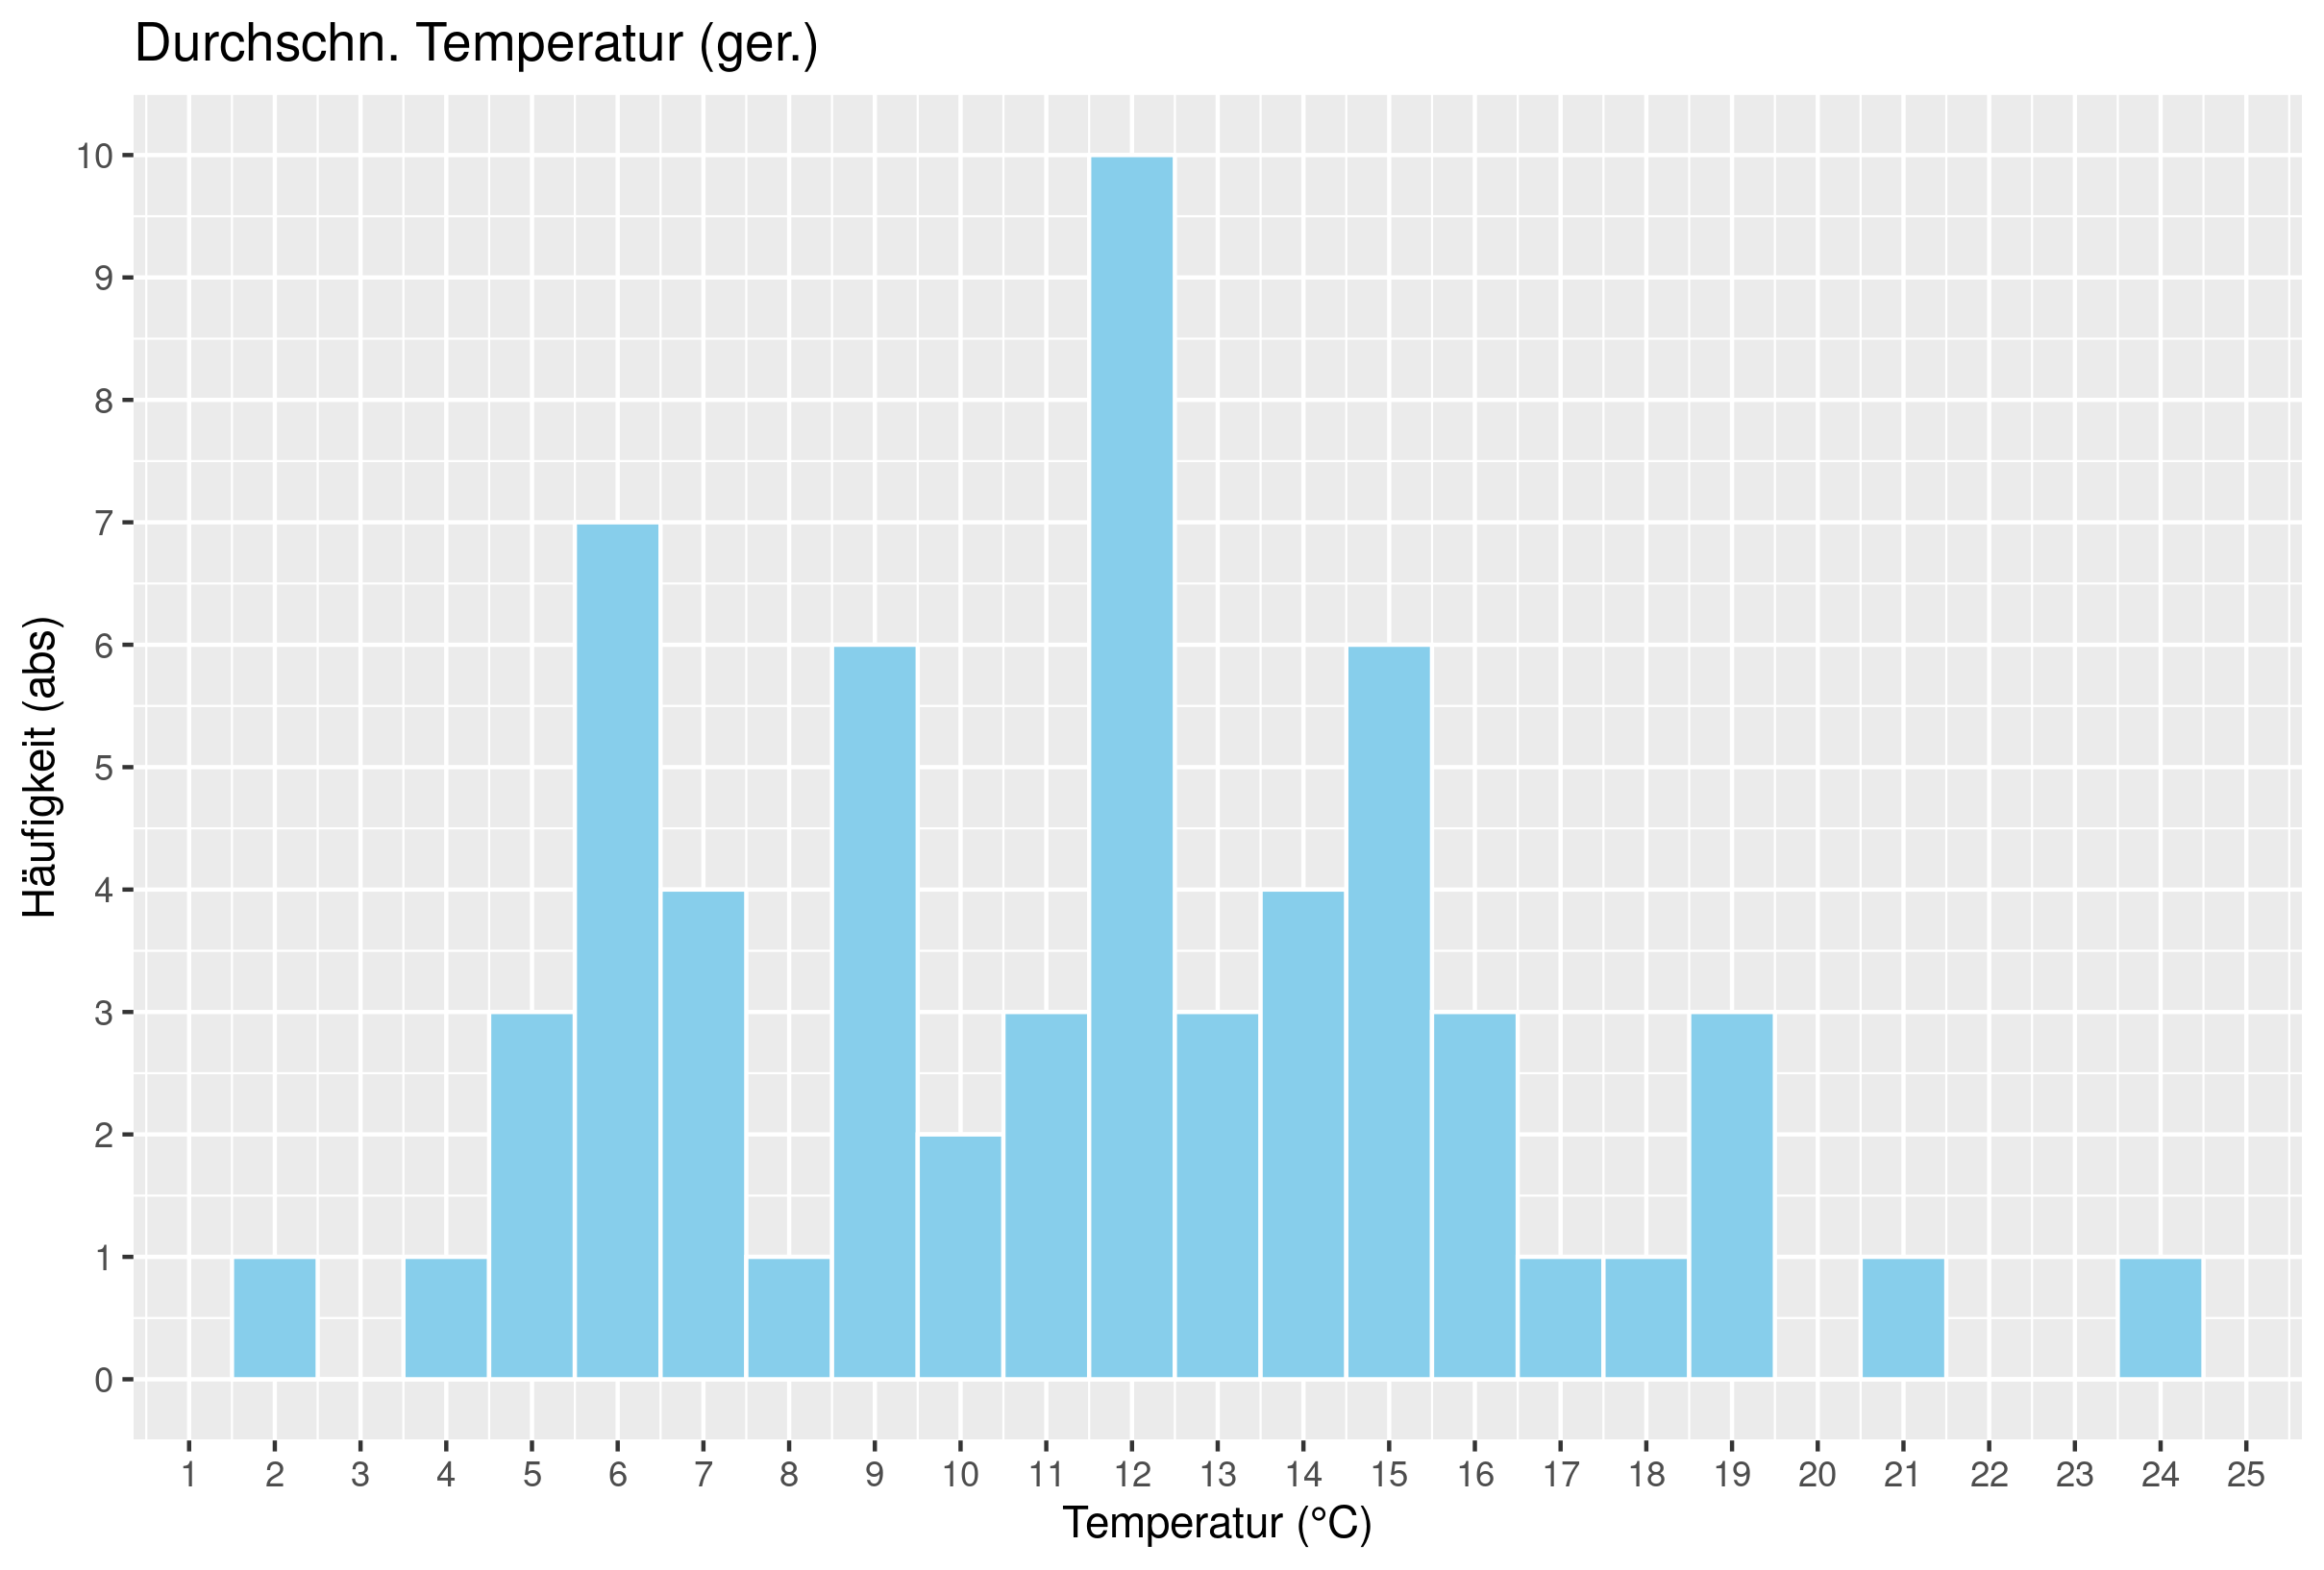
Wetterdaten – Temperatur (1)

Slide 4
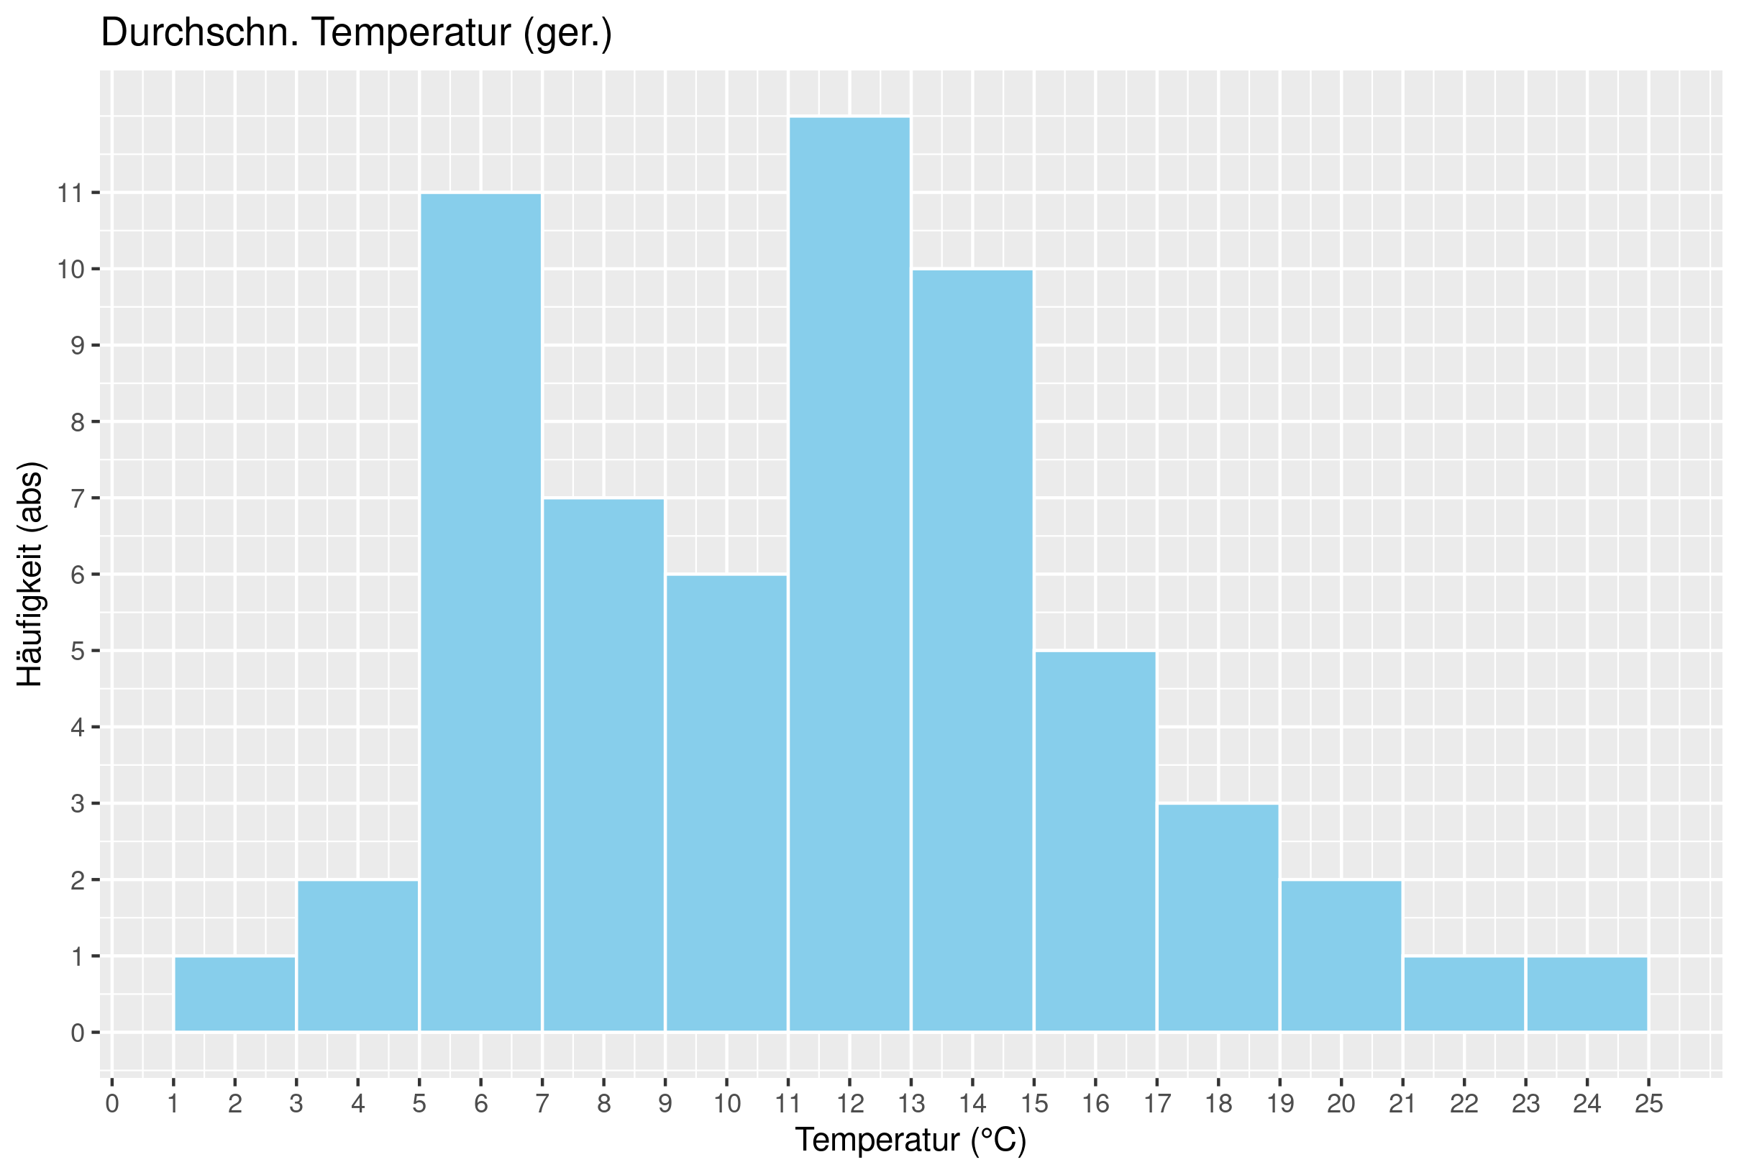
Wetterdaten – Temperatur (2)

Slide 5
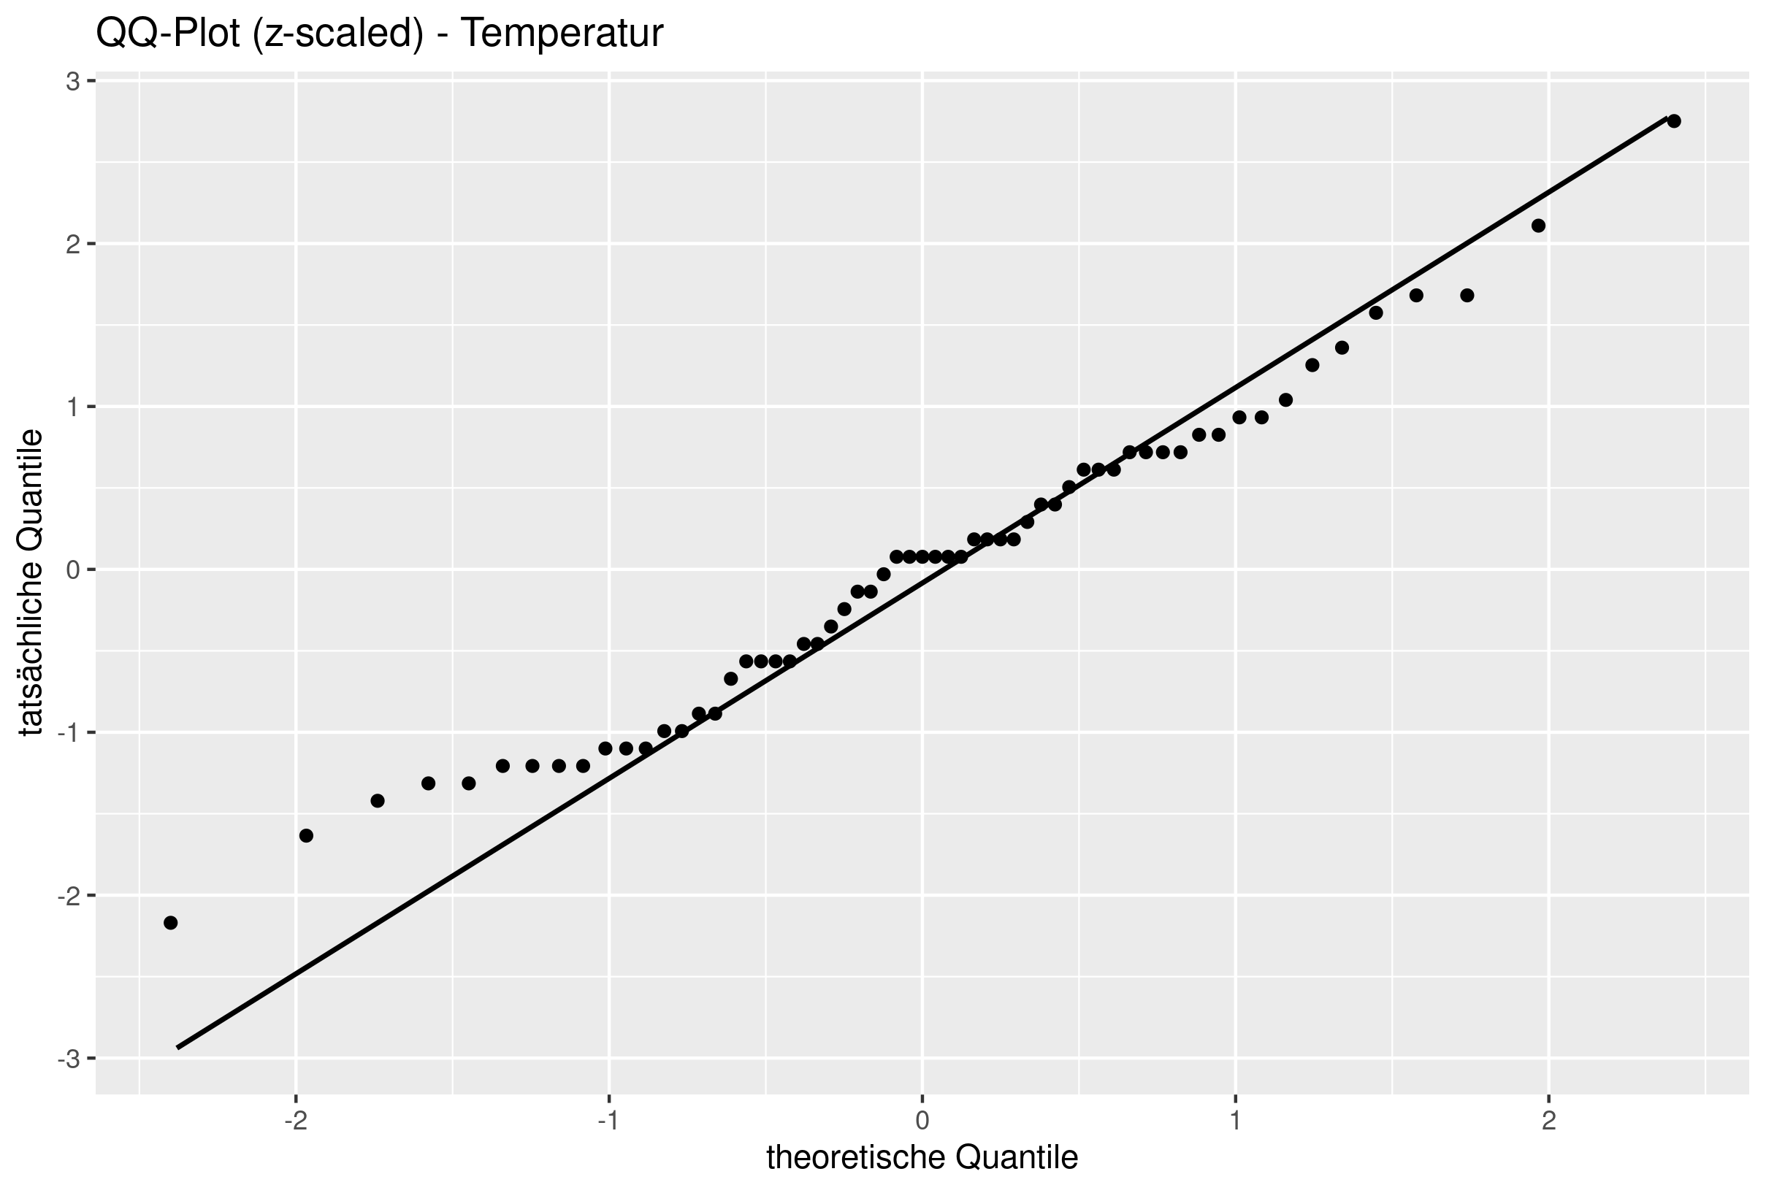
Wetterdaten – Temperatur (3)

Slide 6
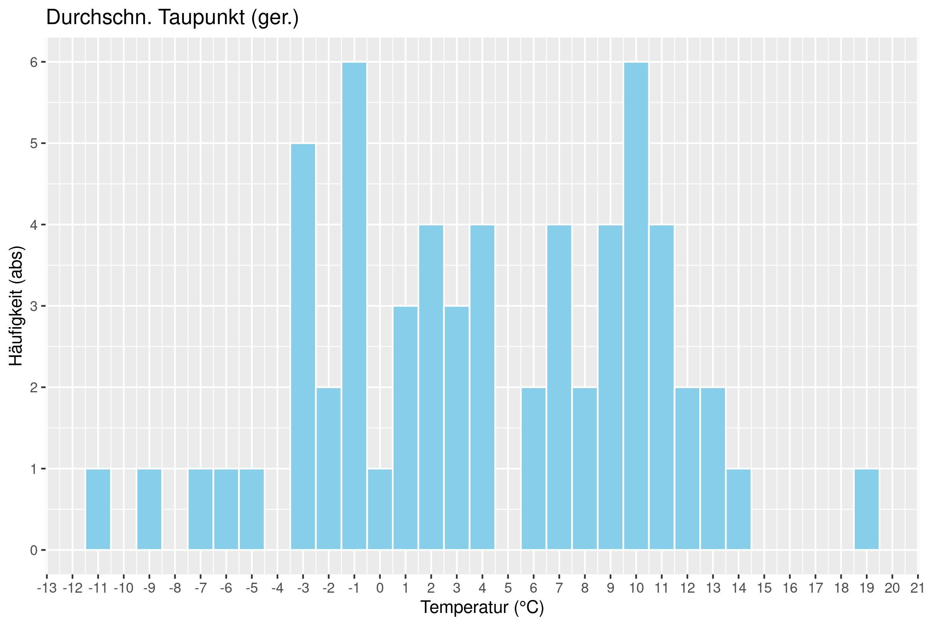
Wetterdaten – Taupunkt (1)

Slide 7
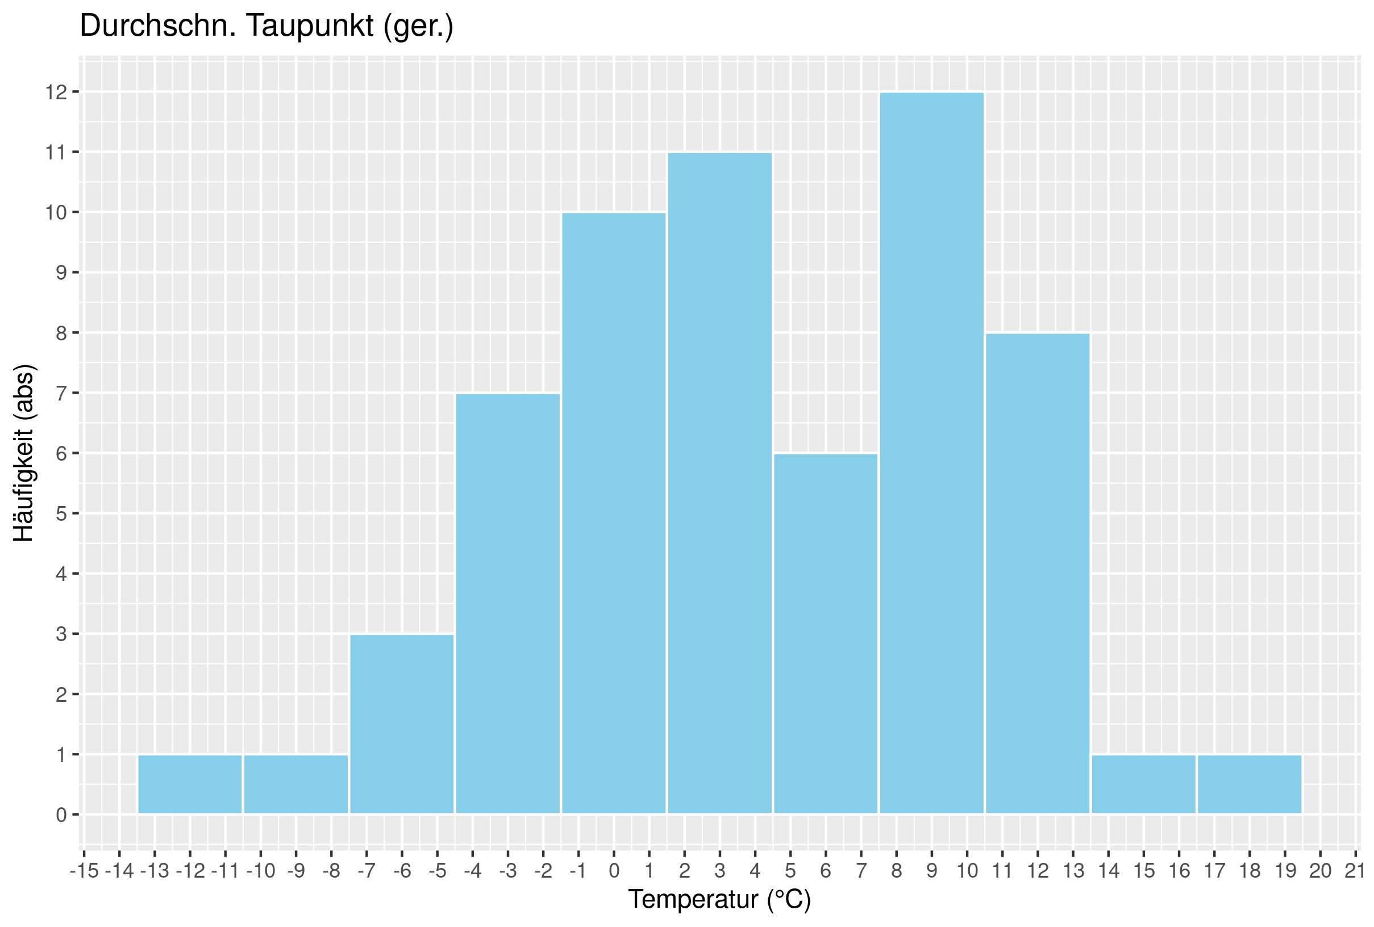
Wetterdaten – Taupunkt (2)

Slide 8
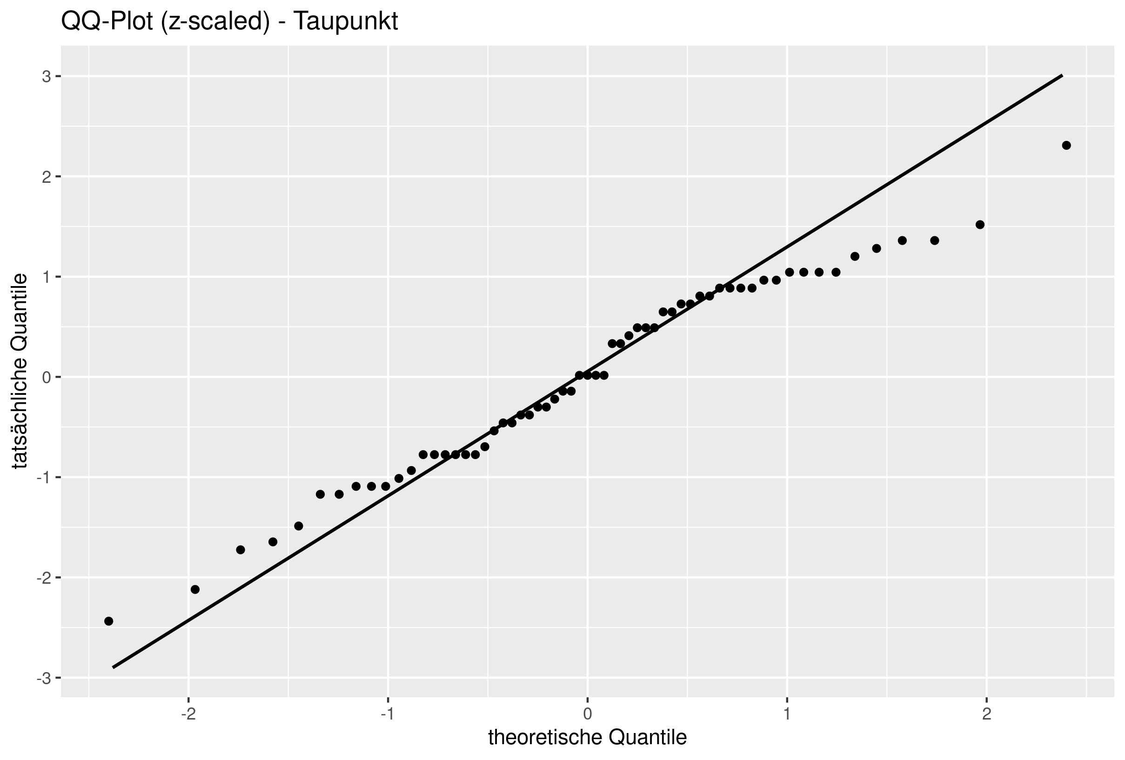
Wetterdaten – Taupunkt (3)

Slide 9
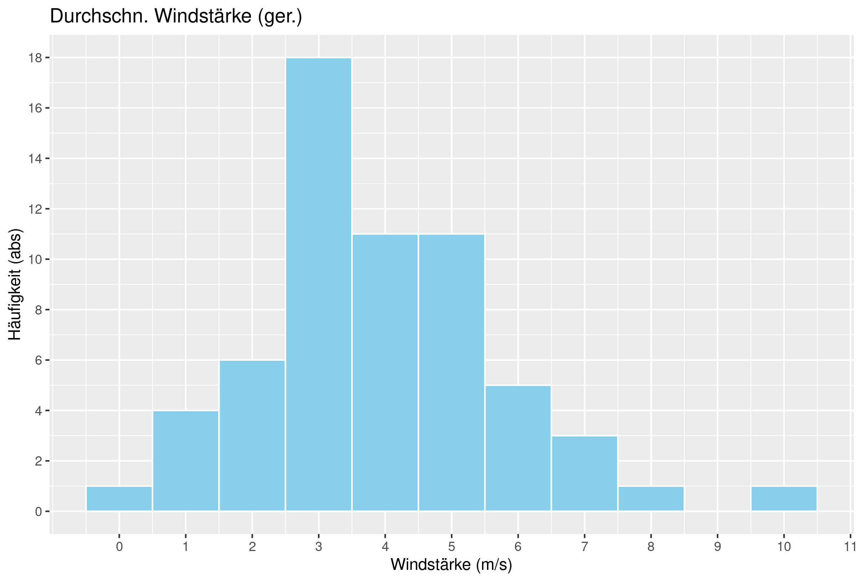
Wetterdaten – Windstärke (1)

Slide 10
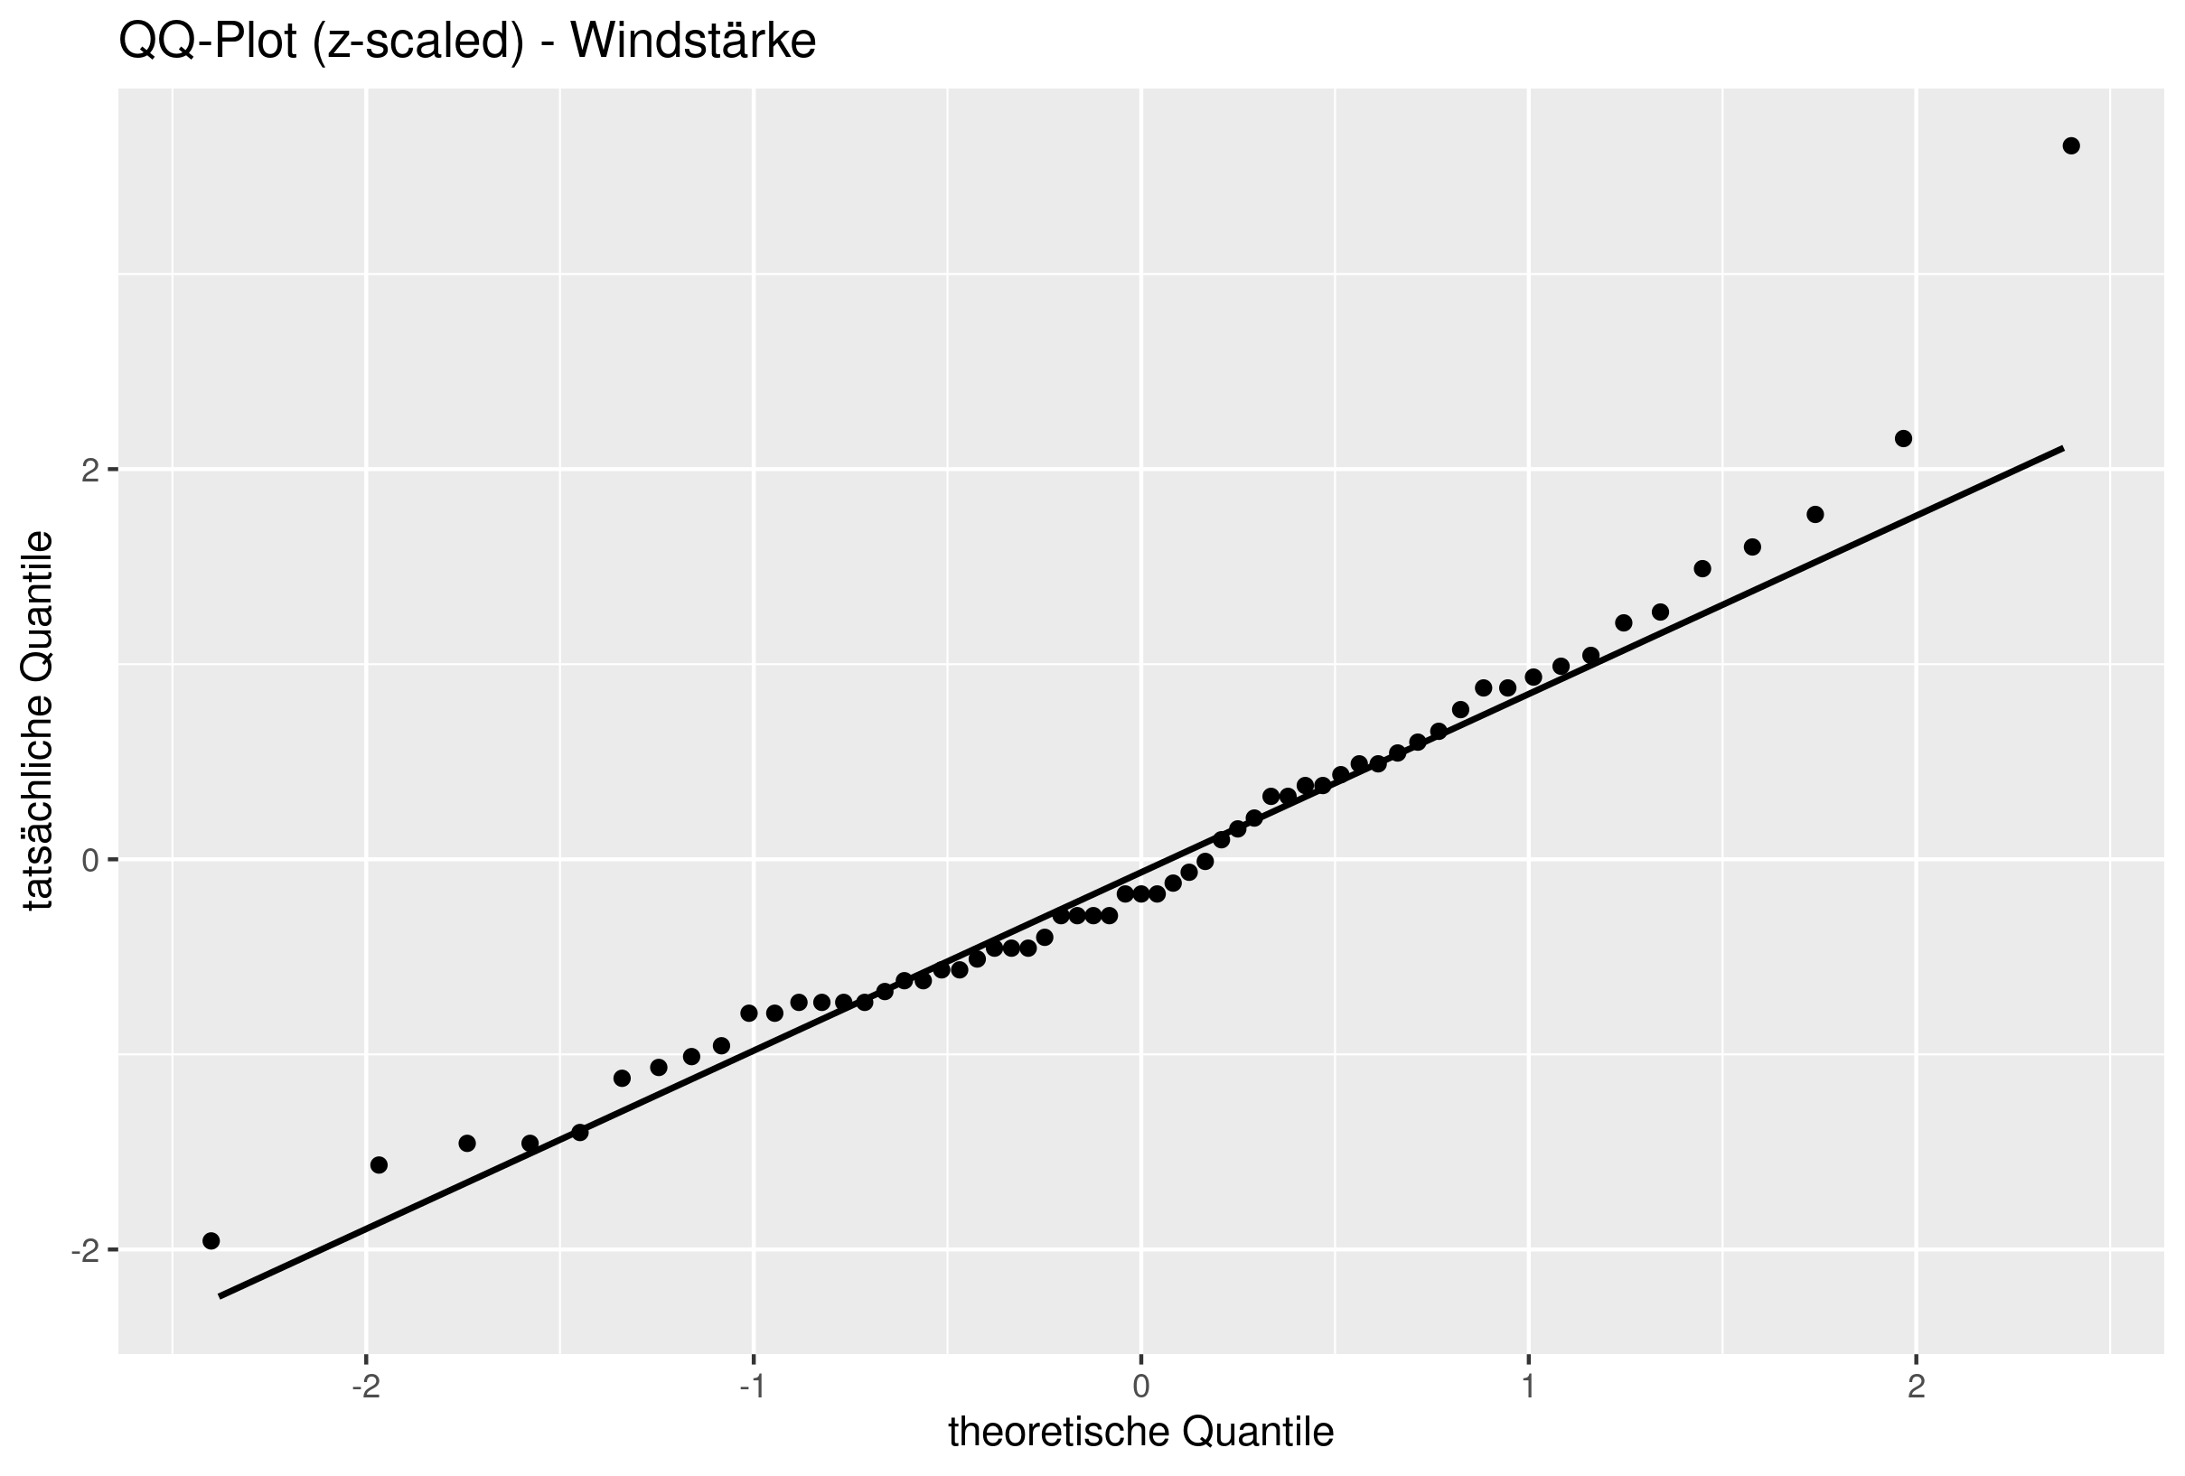
Wetterdaten – Windstärke (2)

Slide 11
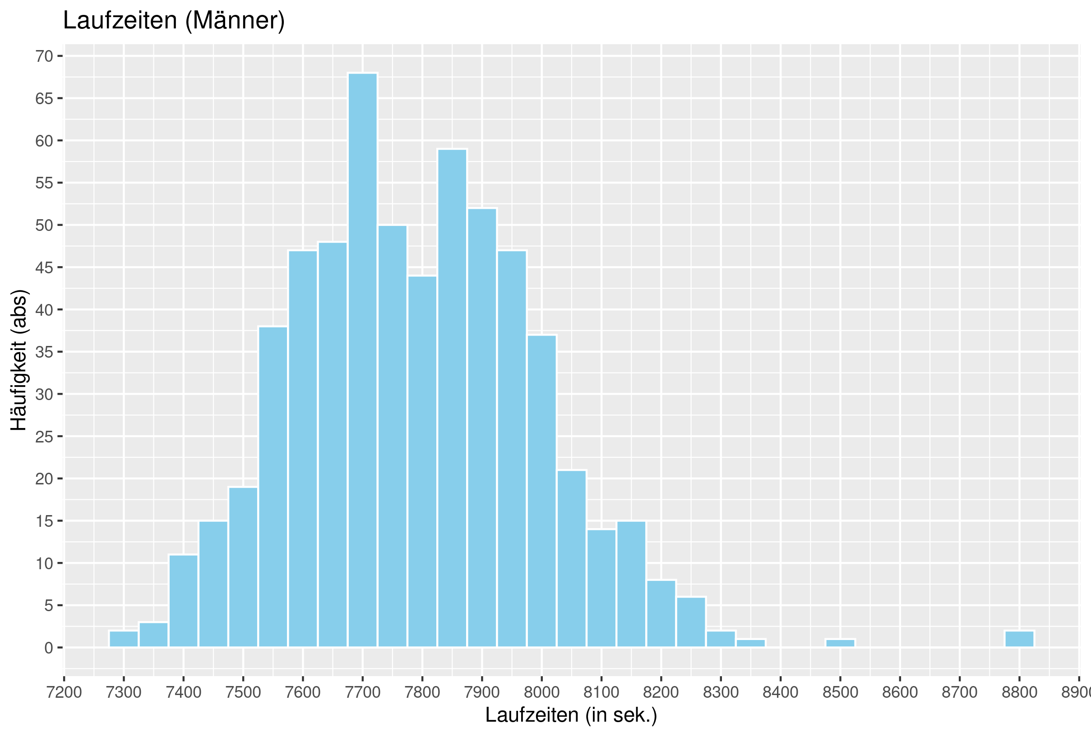
Marathondaten – Verteilung der Laufzeiten (Männer) (1)
Min.: 7299
1Q: 7656
Median: 7781
Mean: 7792
3Q: 7927
Max.: 8815

Slide 12
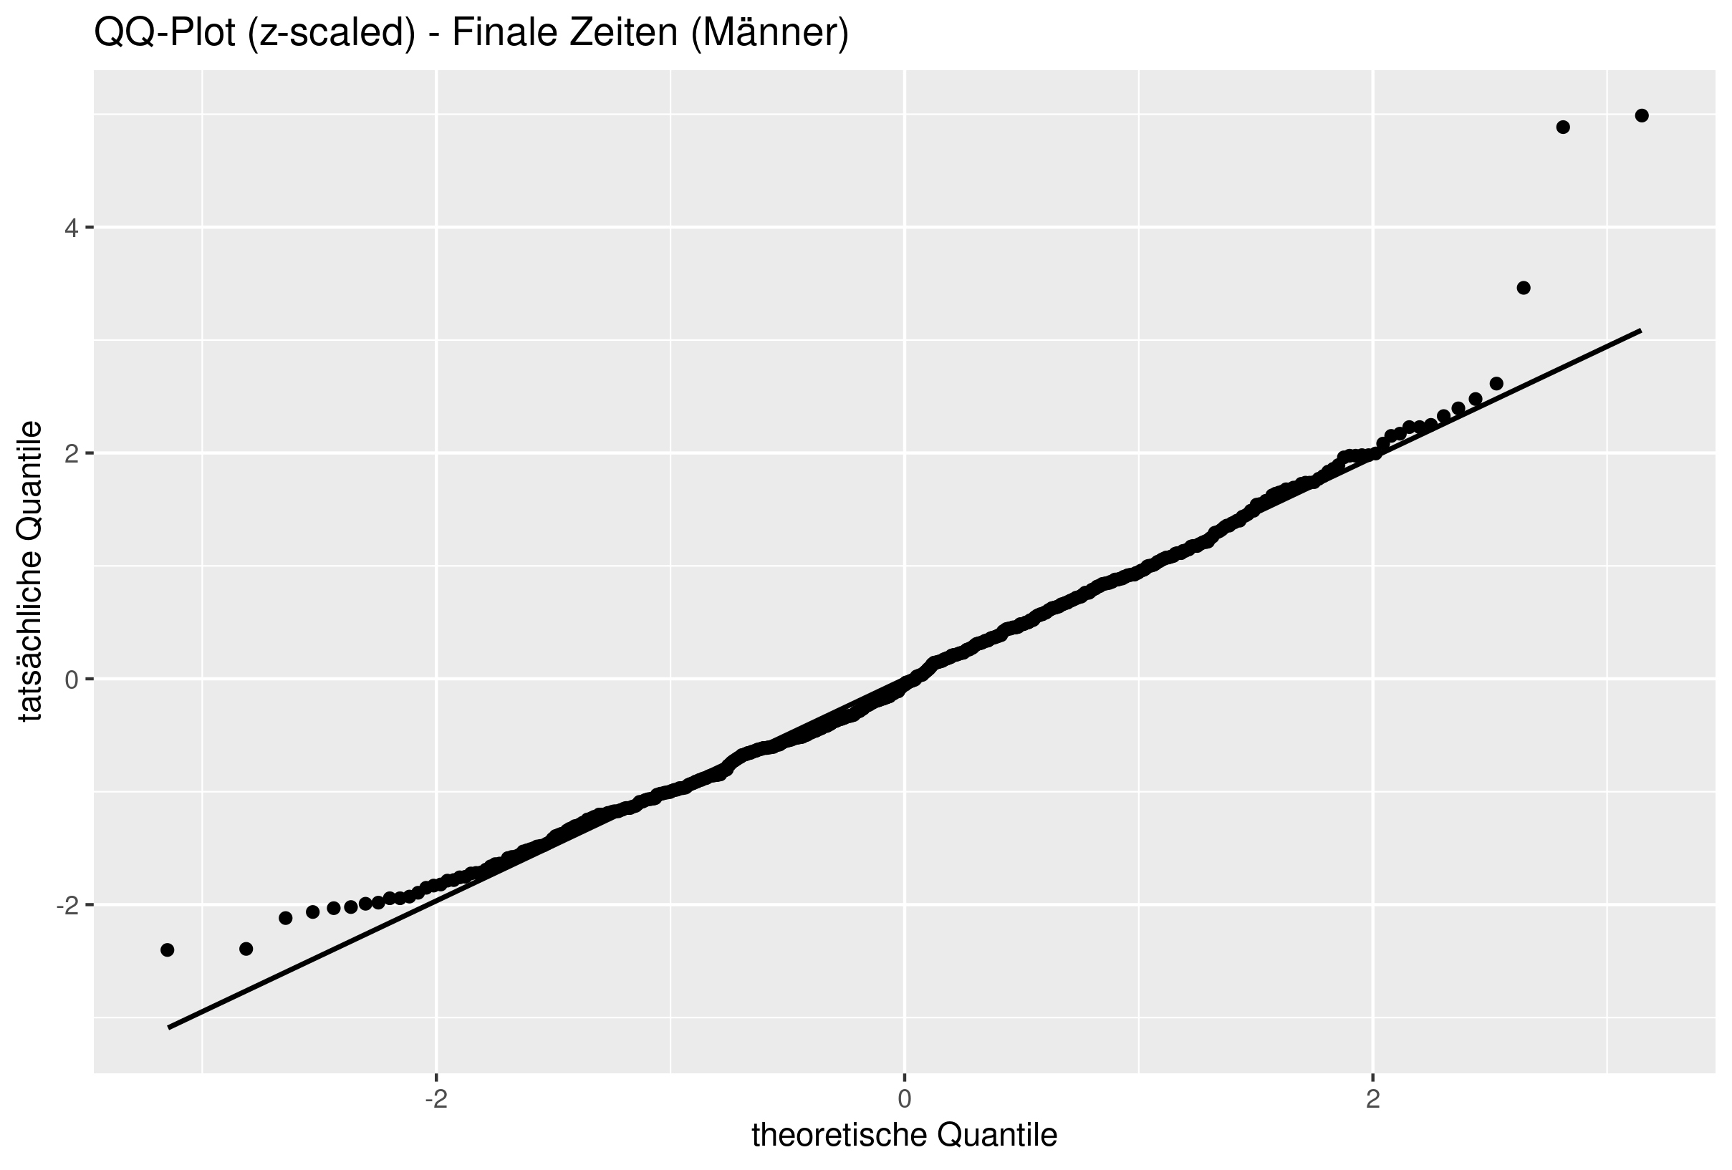
Marathondaten – Verteilung der Laufzeiten (Männer) (2)

Slide 13
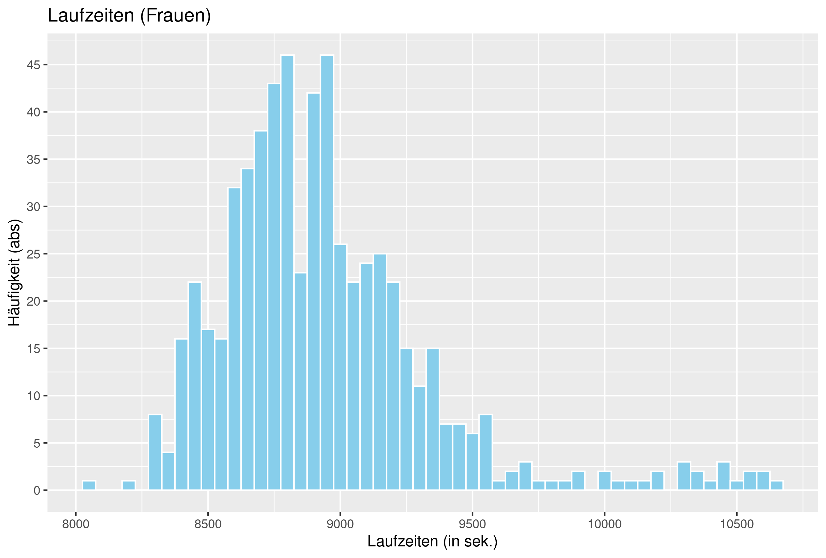
Marathondaten – Verteilung der Laufzeiten (Frauen) (1)
Min.: 8044
1Q: 8679
Median: 8883
Mean: 8938
3Q: 9116
Max.: 10641

Slide 14
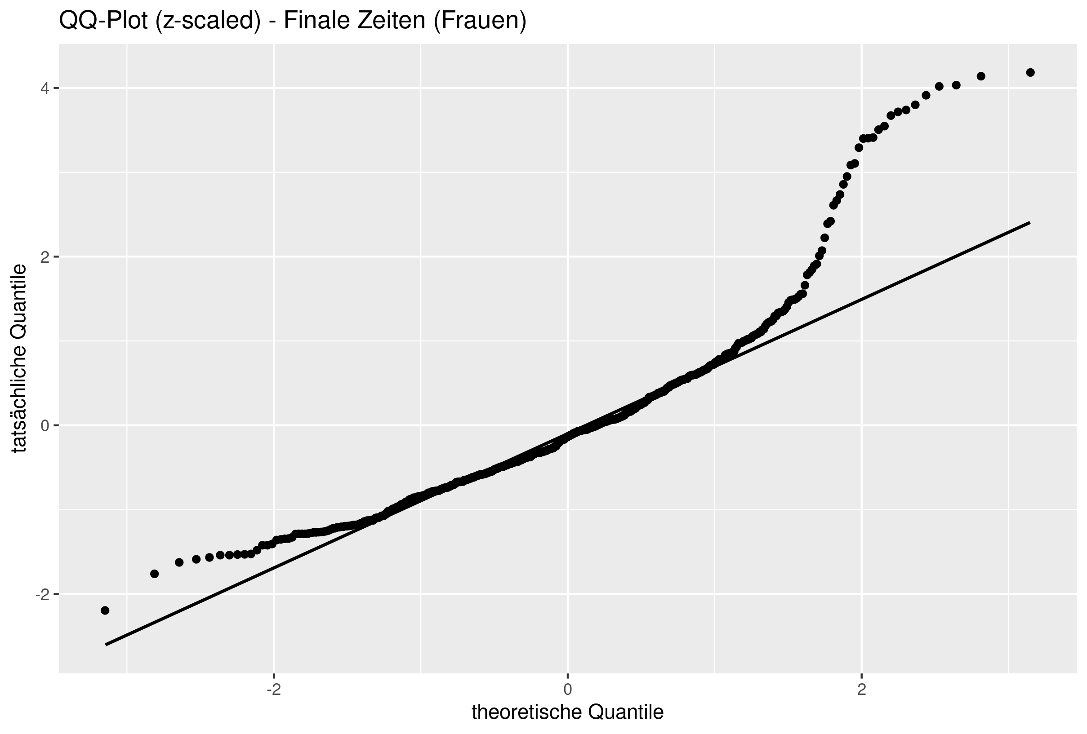
Marathondaten – Verteilung der Laufzeiten (Frauen) (2)

Slide 15
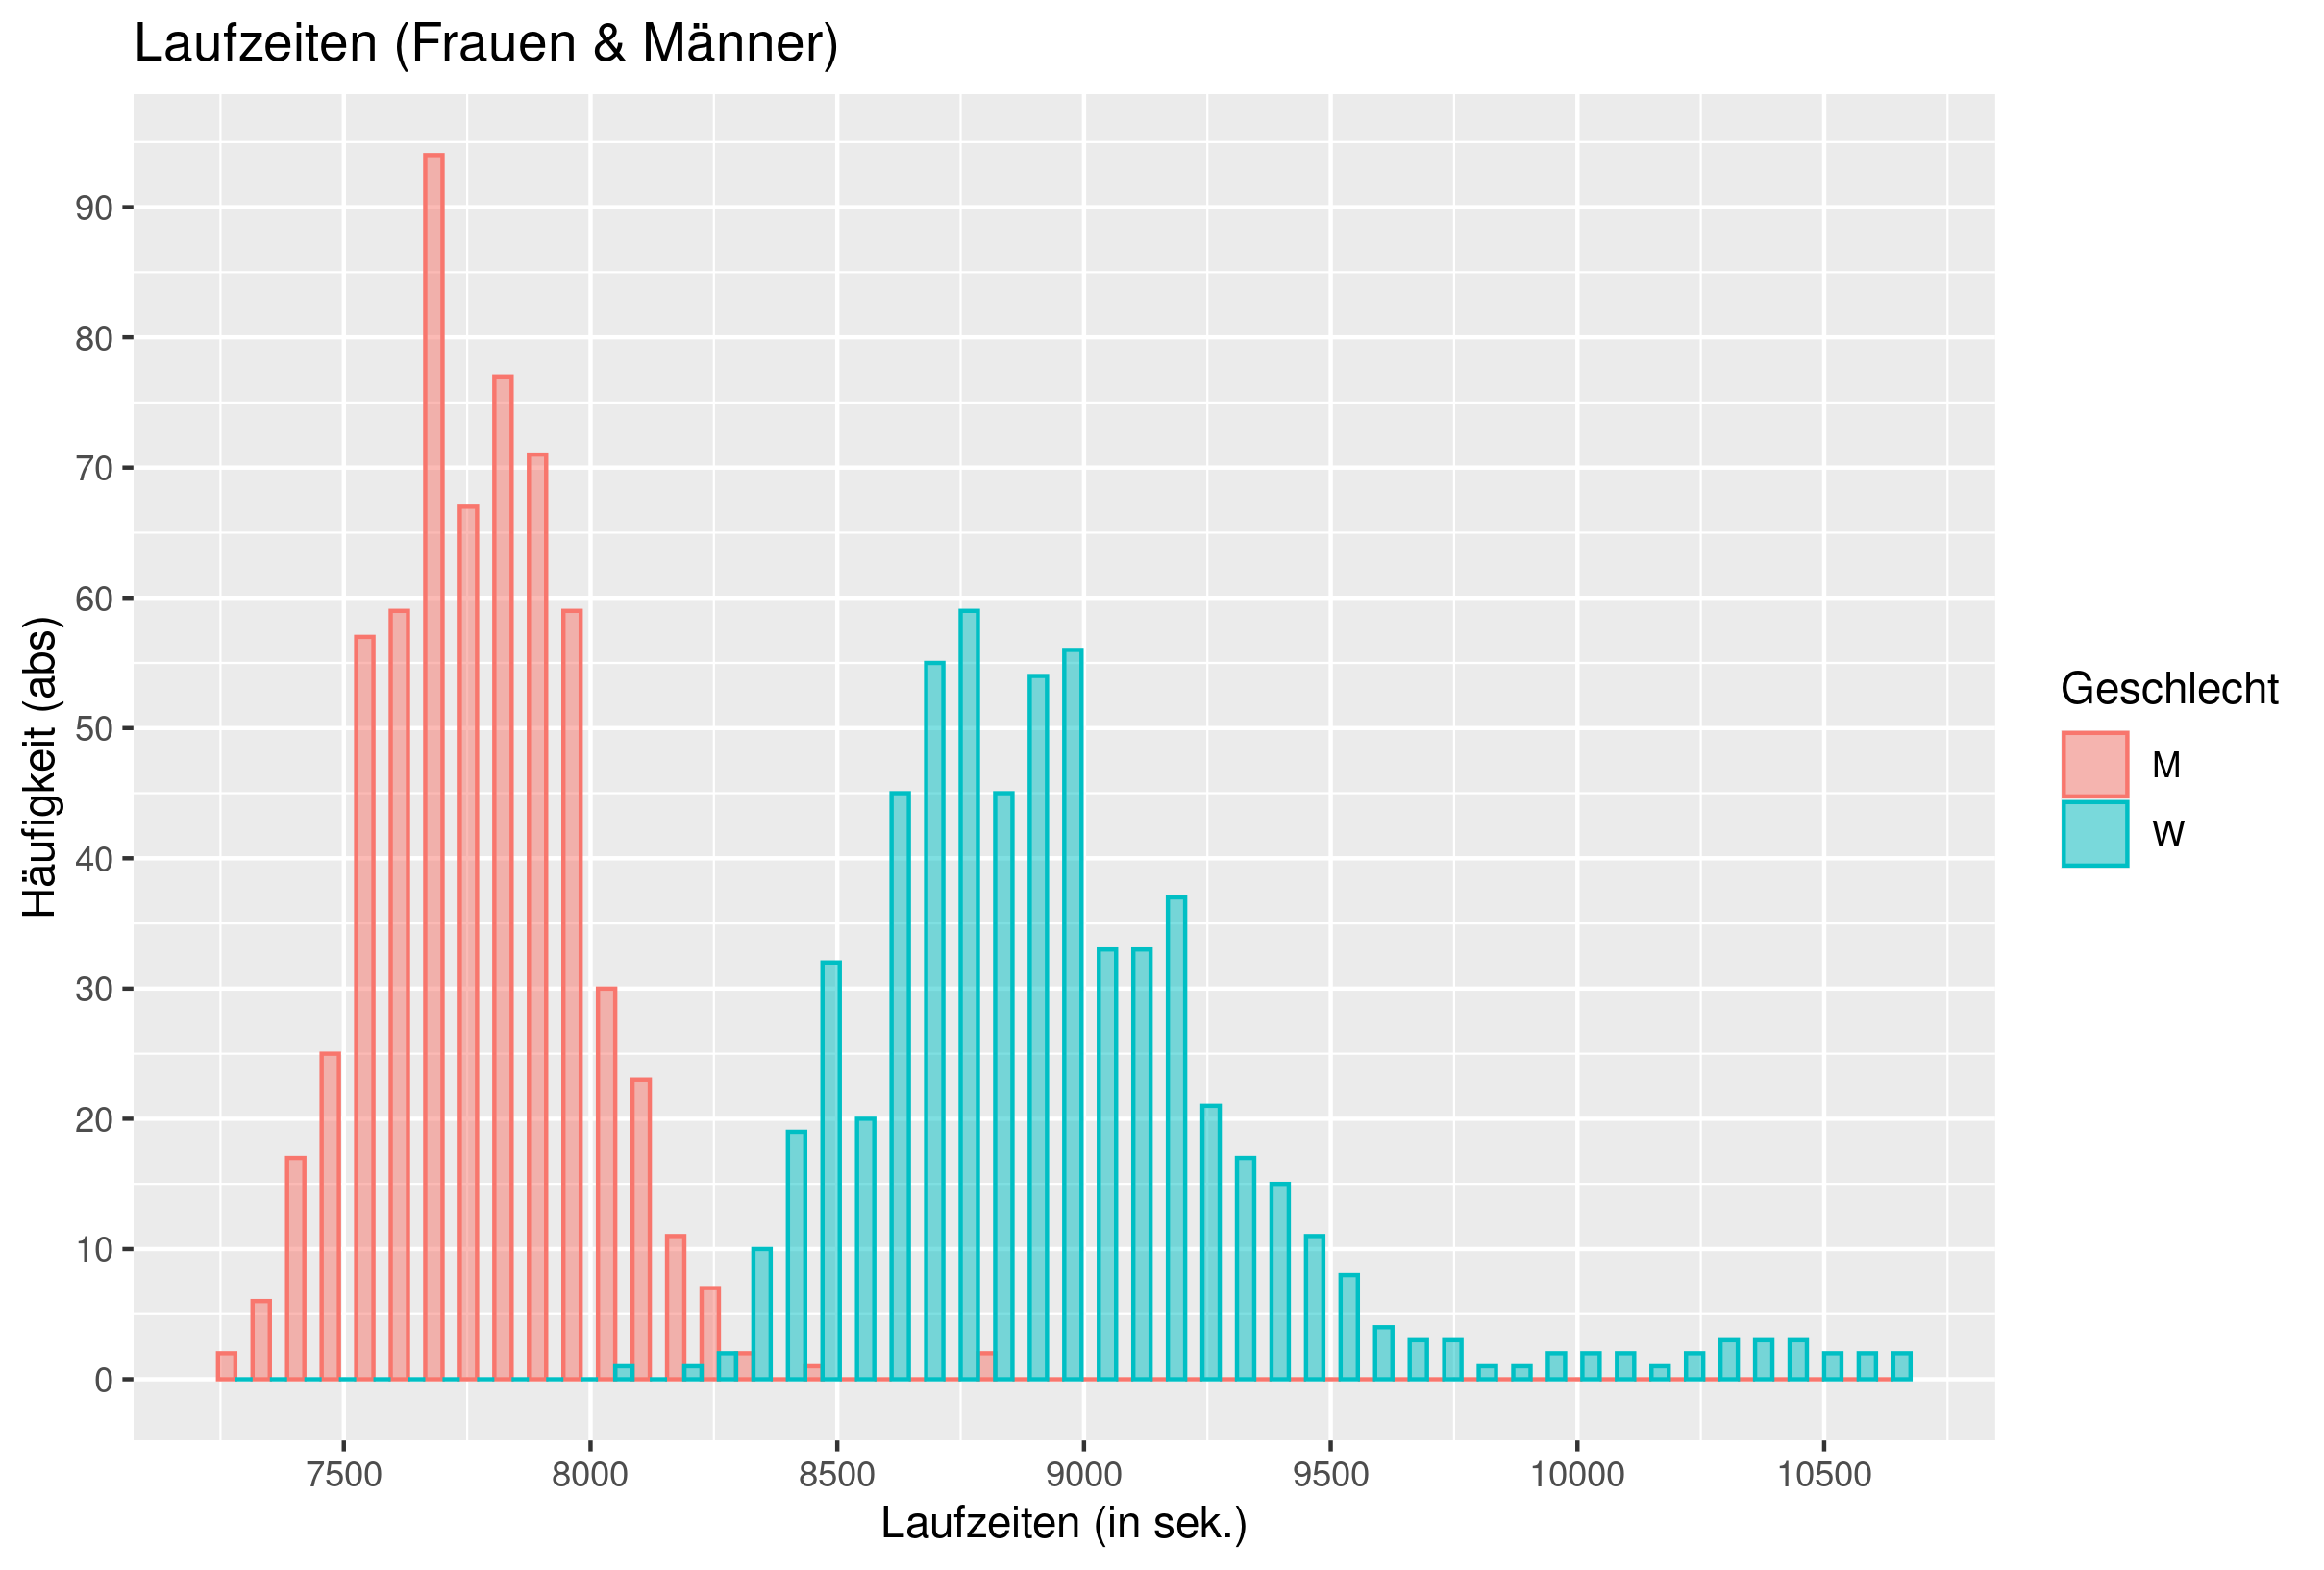
Marathondaten – Verteilung der Laufzeiten (Frauen & Männer)

Slide 16
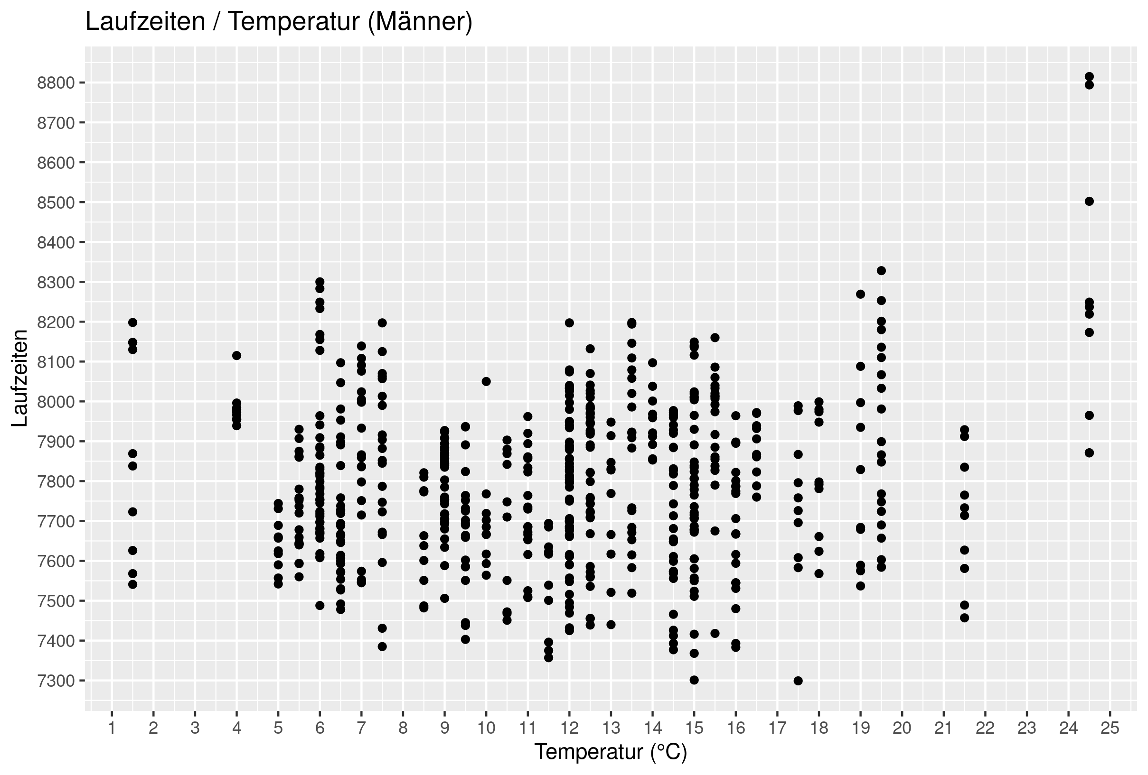
Marathondaten – Temperatur / Laufzeiten (Männer)

Slide 17
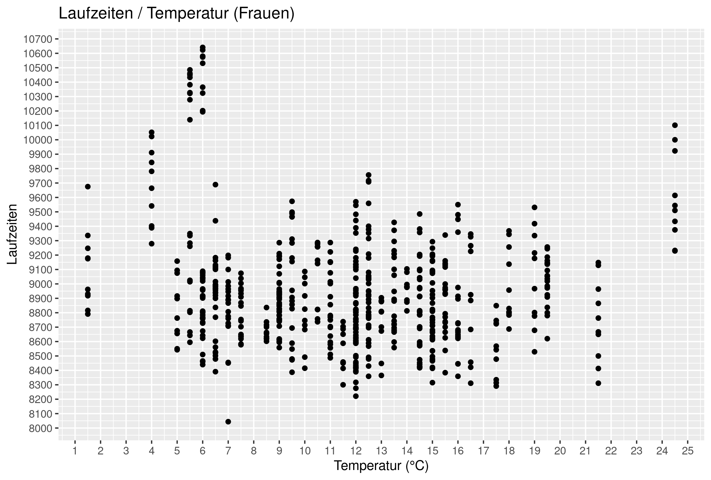
Marathondaten – Temperatur / Laufzeiten (Frauen)

Slide 18
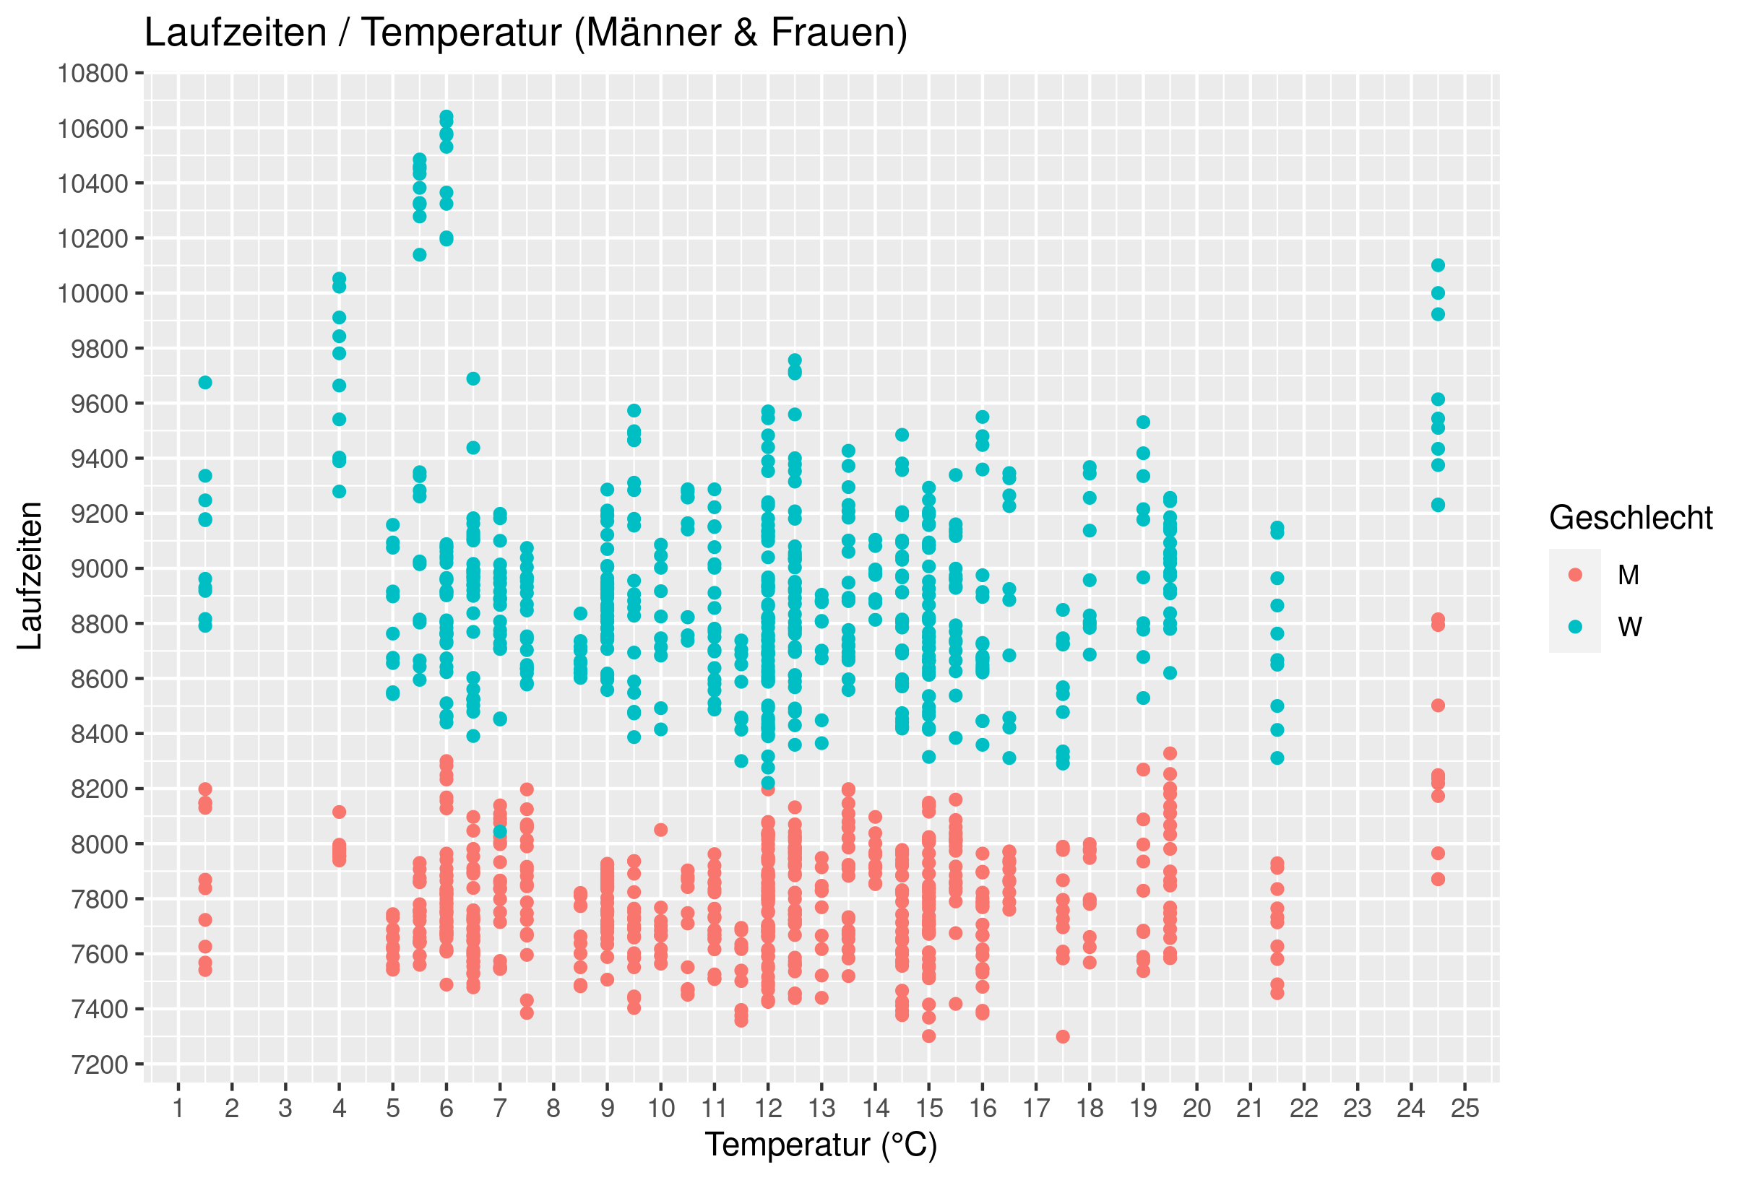
Marathondaten – Temperatur / Laufzeiten (Frauen & Männer)

Slide 19
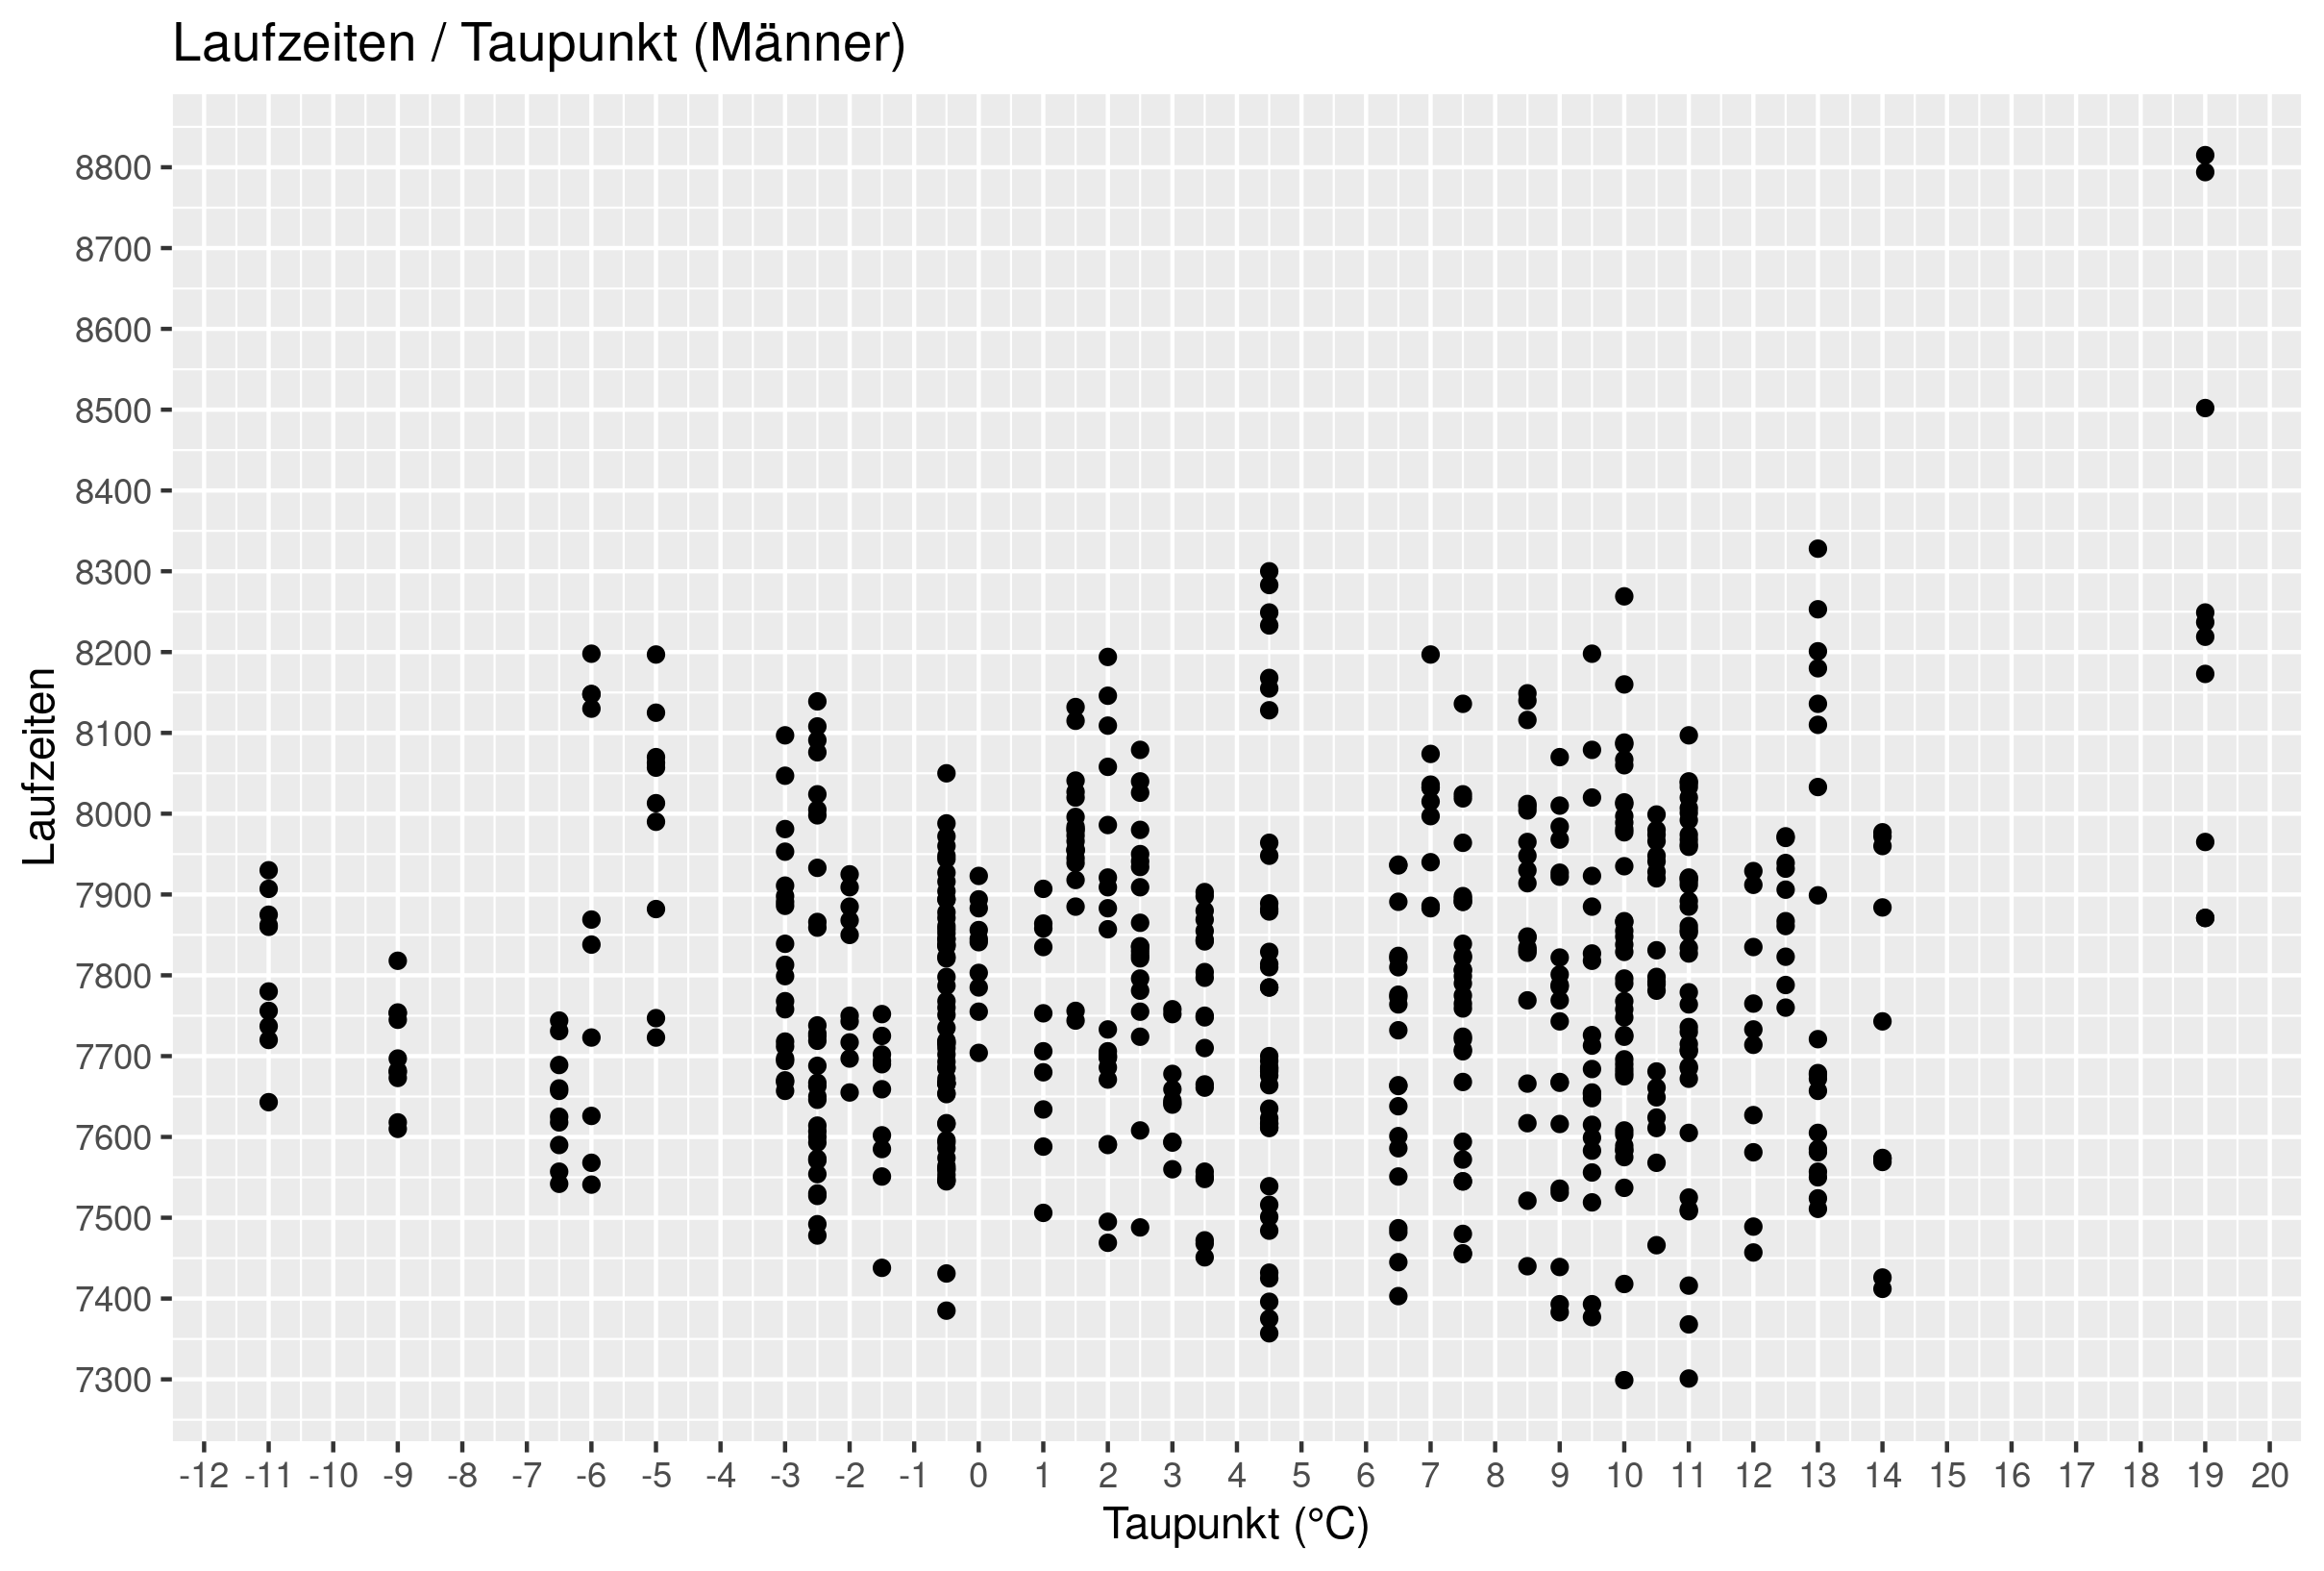
Marathondaten – Taupunkt / Laufzeiten (Männer)

Slide 20
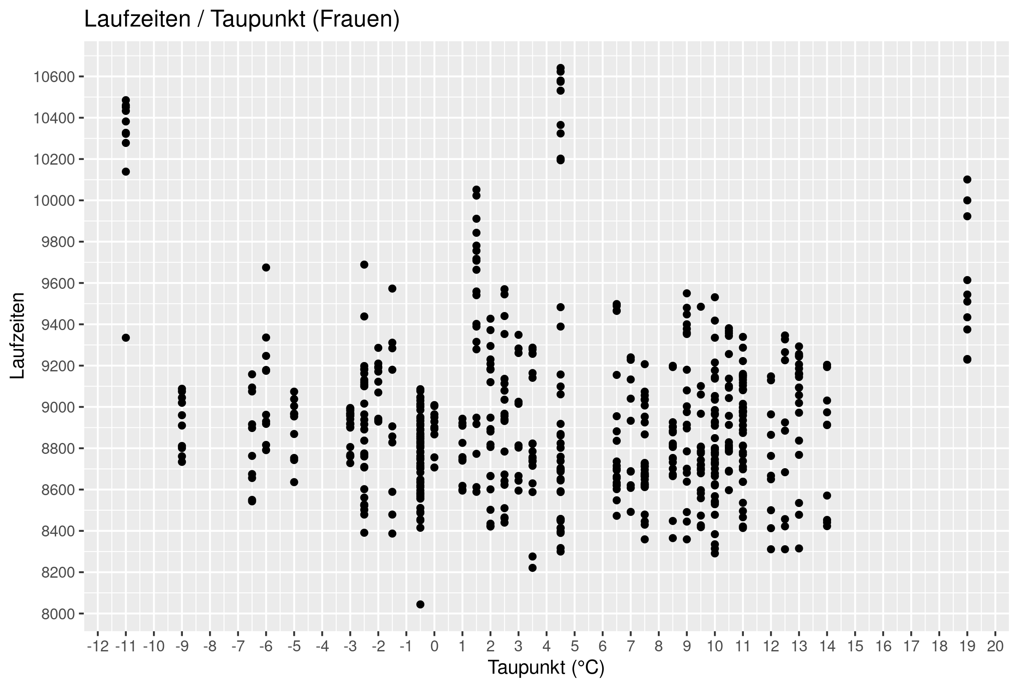
Marathondaten – Taupunkt / Laufzeiten (Frauen)

Slide 21
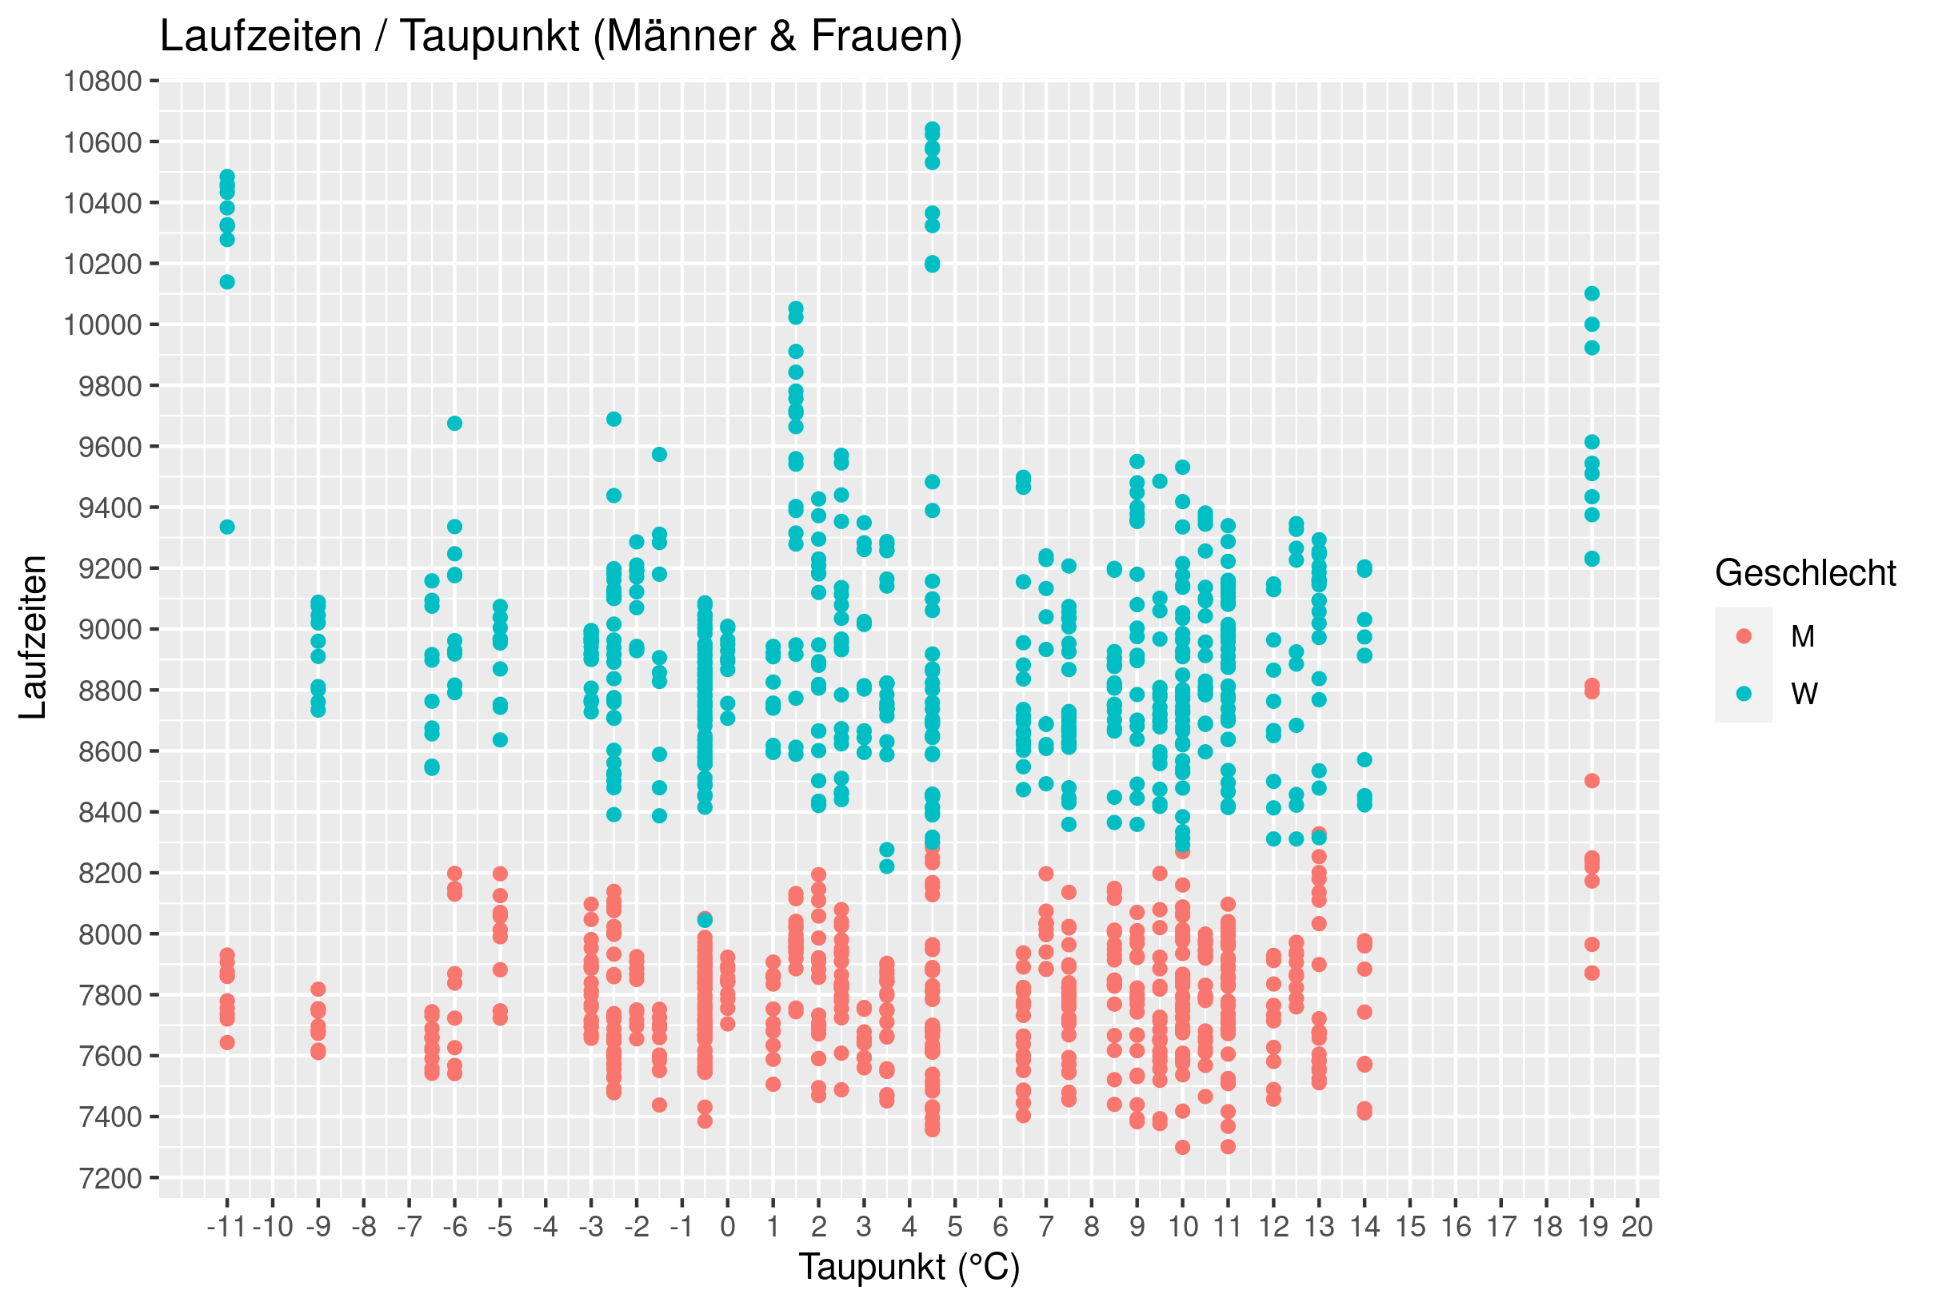
Marathondaten – Taupunkt / Laufzeiten (Frauen & Männer)

Slide 22
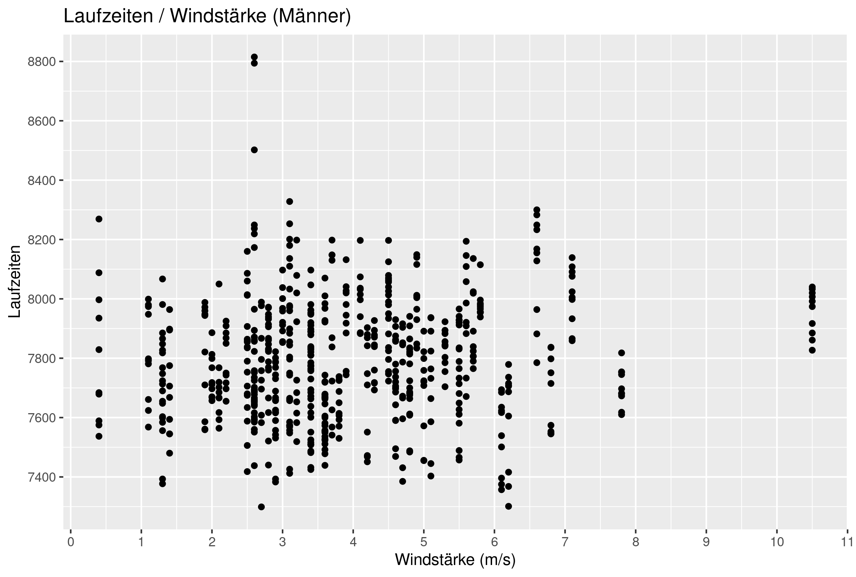
Marathondaten – Windstärke / Laufzeiten (Männer)

Slide 23
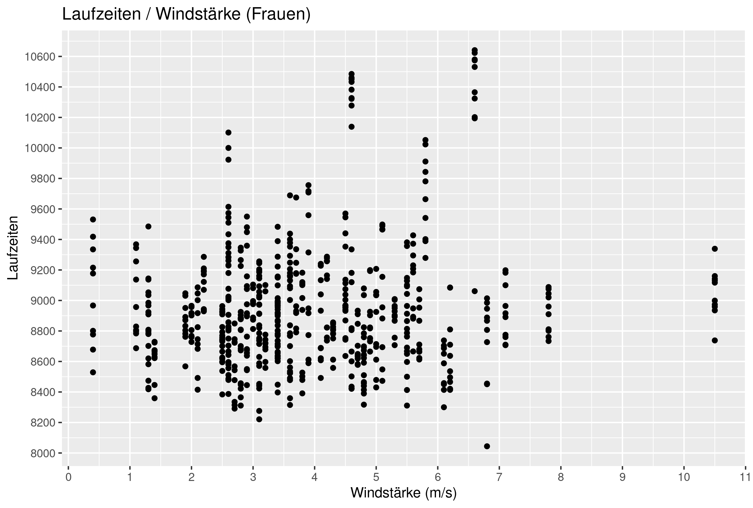
Marathondaten – Windstärke / Laufzeiten (Frauen)

Slide 24
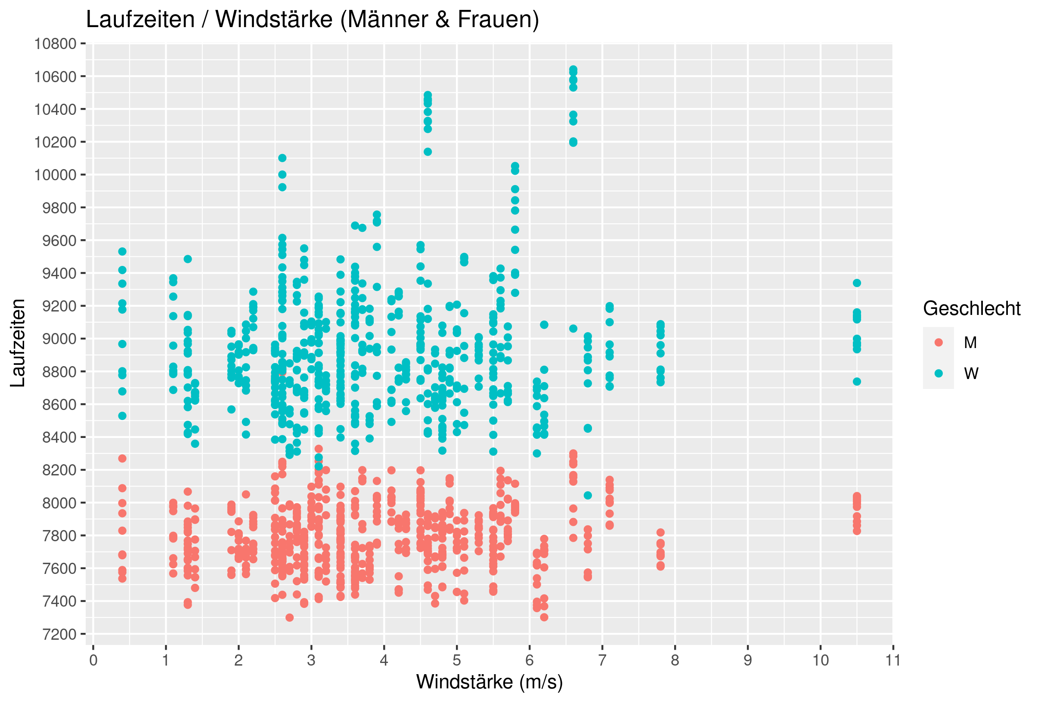
Marathondaten – Windstärke / Laufzeiten (Frauen & Männer)

Slide 25
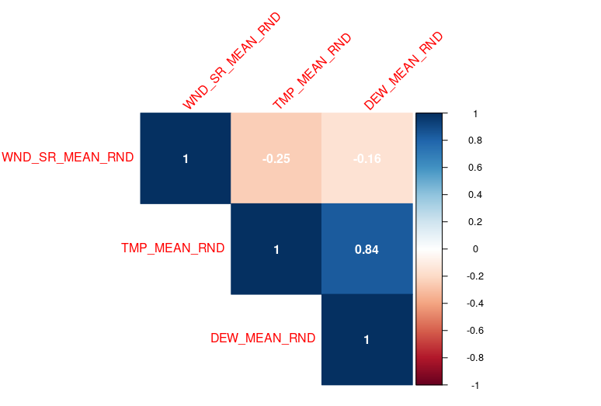
Korrelation (1)

Slide 26
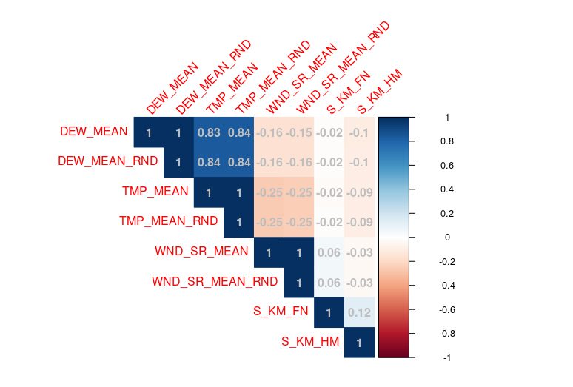
Korrelation (2)

Slide 27
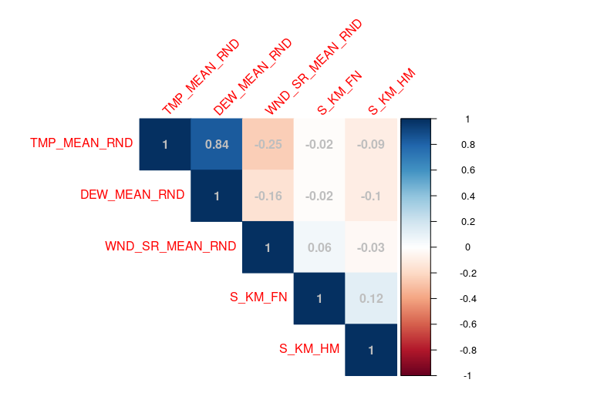
Korrelation (3)

Slide 28
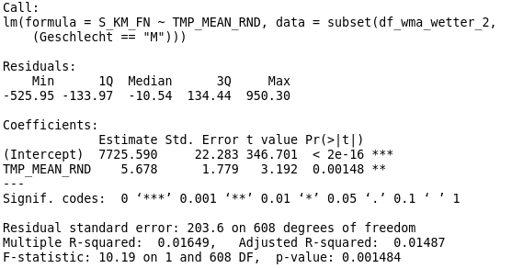
Regression: Laufzeit (M) ~ Temperatur (gerundet) (1)

Slide 29
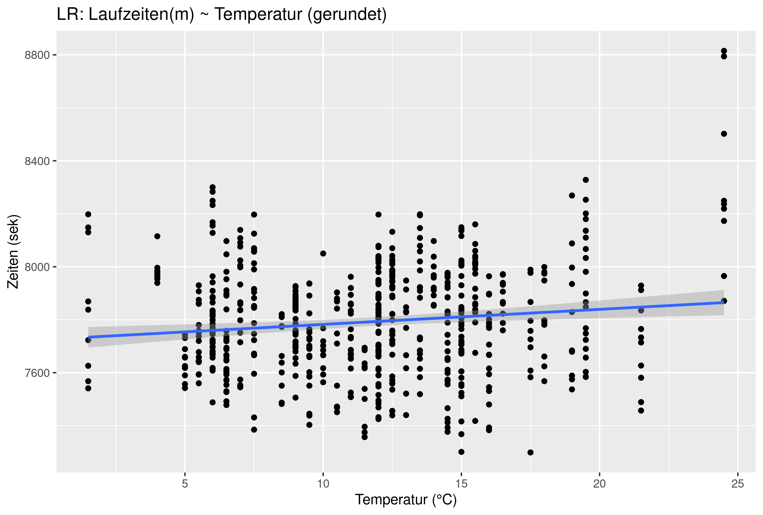
Regression: Laufzeit (M) ~ Temperatur (gerundet) (2)

Slide 30
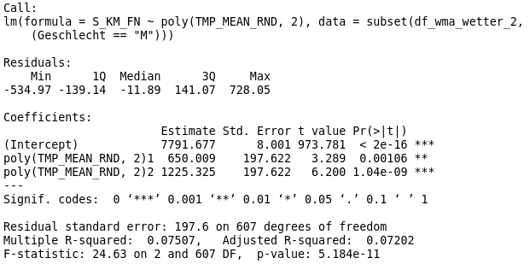
Regression: Laufzeit (M) ~ Temperatur (gerundet) [poly-2] (1)

Slide 31
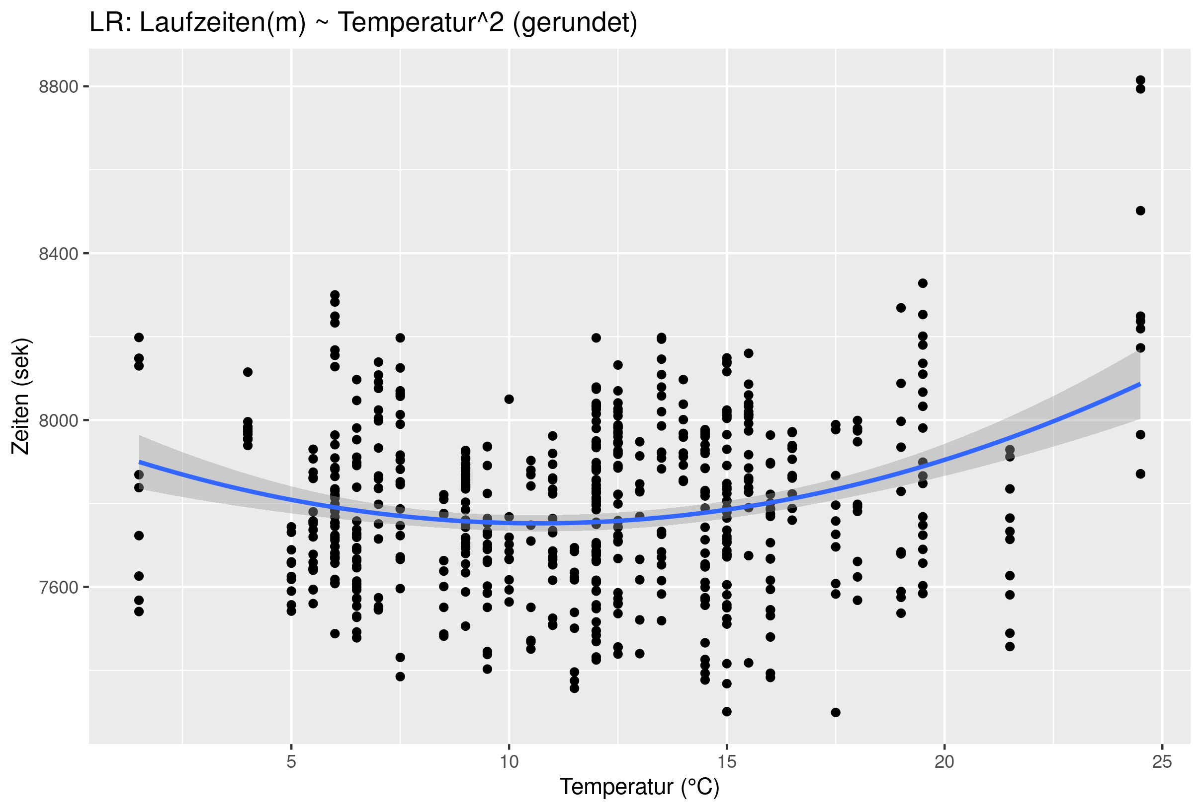
Regression: Laufzeit (M) ~ Temperatur (gerundet) [poly-2] (2)

Slide 32
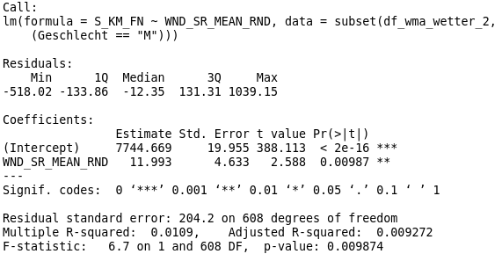
Regression: Laufzeit (M) ~ Windstärke (gerundet) (1)

Slide 33
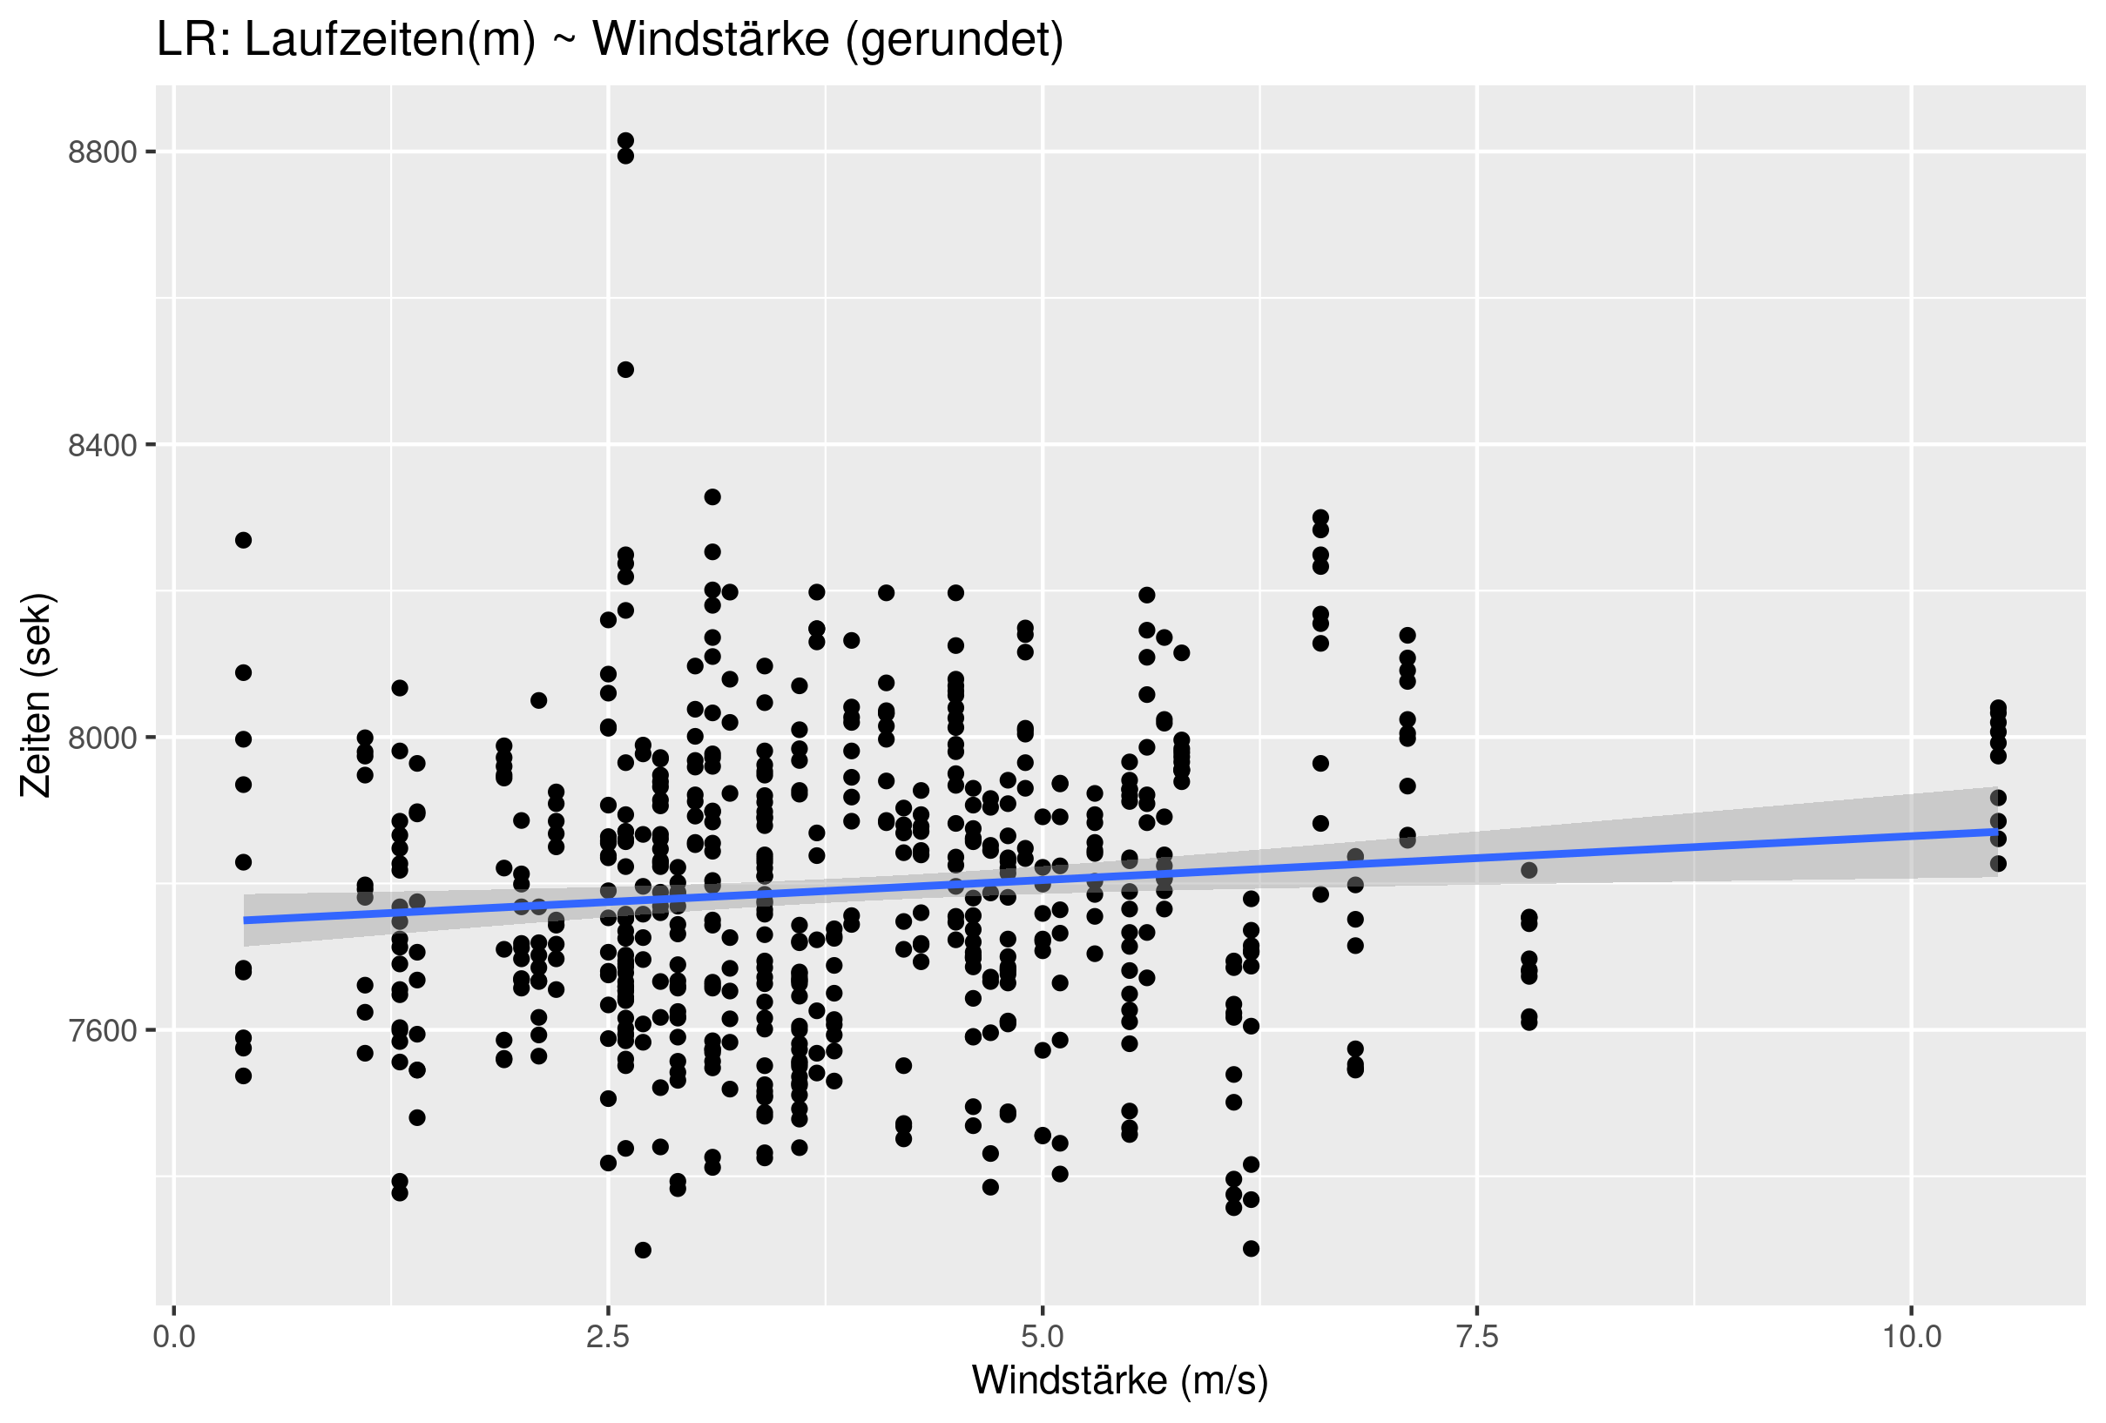
Regression: Laufzeit (M) ~ Windstärke (gerundet) (2)

Slide 34
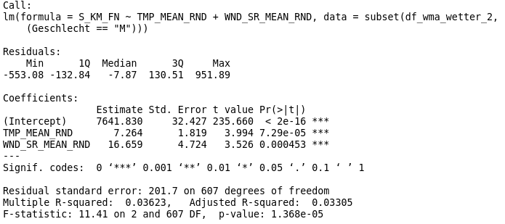
Regression: Laufzeit (M) ~ Windstärke (gerundet) + Temperatur (gerundet) (1)

Slide 35
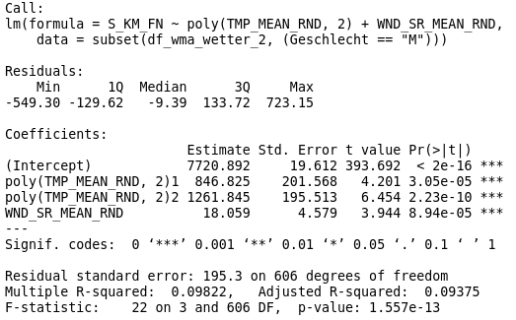
Regression: Laufzeit (M) ~ Windstärke (gerundet) + Temperatur [poly-2] (gerundet) (2)

